Slide 1
重症心身障害児者等
支援者育成研修テキスト
２ 医療 ④
日常生活における支援

Slide 2
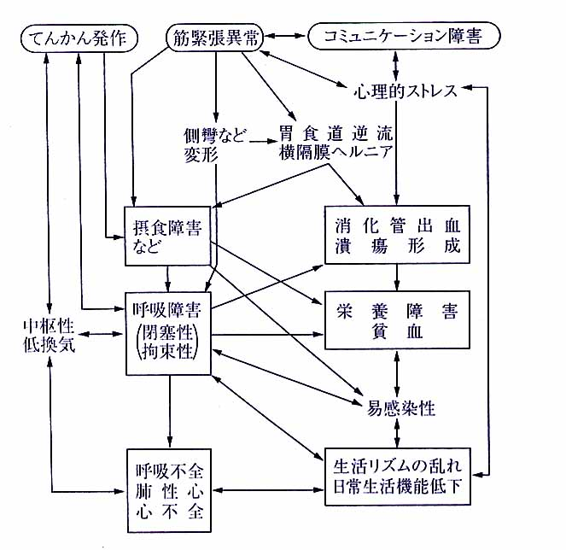
重症心身障害
児者等では、
さまざまな合併
症が、相互関
連し、悪循環と
なる。
これらの合併症
への理解と適切
な対応が支援
において重要
A１
主な合併症とその相互関係（舟橋による） 一部改変

Slide 3
重症心身障害児等の身体を動かすときの基本
１．触れたり、動かすことでどのような反応を示すか手で感じな がらケアする
２．わずかでも自力で動くことで自分の身体を感じる機会になることを意識する。
３．これらの１、２ を共有することで、身体を通してのコミュニケーションが成立する大事な場面であることを認識する。
起こり得るリスク
１．変形、拘縮しているところを無理やり動かすと、身体にストレスがかかり変形、拘縮が進行する可能性がある、
２．臥床が長いと廃用性の問題で骨粗しょう症となっているため、骨折のリスクがある
身体を動かすケアのポイント
１．視界に入ってから声掛けする ２．手掌全体で触れる
３．ゆっくりと最小の力で動かす ４．動かす関節の近くを支える
５．関節の動く範囲を確認する
Ｂ１

Slide 4
＜痙直型＞骨盤と背中をしっかり支えて抱っこする。骨盤と背中を支える事で、支持面ができ、支持面より背中、頸部を伸ばす作用が働く。成人の場合は、２人介助も考慮する
注意点：膝の下と頸部を支える抱き方は、屈曲を強めることになり、緊張を高めることになる。
＜アテトーゼ型＞肩を前に出して、骨盤と肩をしっかり支える。肩を前に出すことで、肩甲骨が開き、左右対称となることで、姿勢が安定し、反り返る緊張が解除される。骨盤を支える事で、身体が伸びやすく、頭部のコントロールも容易になる。
注意点：膝の下と頸部の下を支える抱き方は、支えが不十分な為、頭と肩が後方に 引かれ、反り返りやすくなる。
＜低緊張型＞手足を身体の中心に集めることを意識することがポイントである。そのためやわらかいベルトなどで手を中心にもってきておくことも可能である。また頭部と臀部をしっかり支える事で、姿勢が安定する。成人の場合は、もともと動かないため、筋が短縮し、可動域が狭くなっていたり、また、関節がルーズな為、股関節などは、足の重みで脱臼することもあるため、身体の下に薄いシートを敷いて二人で介助するとよい。
Ｂ２

Slide 5
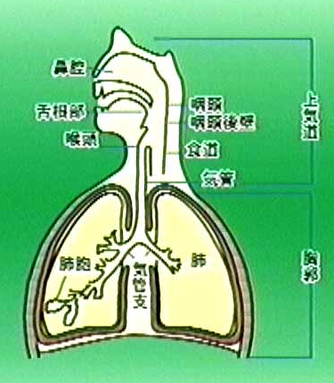
呼吸器系の構造と､重症障害児者等の 呼吸障害の要因
呼吸中枢機能障害
一次性：初めからの脳幹部の障害
アーノルドキアリ奇形（二分脊椎に合併）
オンディーヌの呪い など
二次性：気道狭窄、胸郭呼吸運動
障害などにより二次的に生ずる
気道の狭窄
機能的狭窄・構造的狭窄
上気道・気管・気管支
肺の疾患
胸郭呼吸運動の障害
誤嚥、分泌物貯留
感染、アレルギー
胃食道逆流症
C１
Notes:
呼吸器系の構造についての基本的な解剖学的知識は必須です。空気の通り道を気道と言います。上気道と胸郭内の下気道に分かれます。空気は、まず鼻孔から鼻腔を通り、または口から咽頭、喉頭を通り、気管、気管支を通って肺の末梢の肺胞まで届きます。肺胞で空気中の酸素を取り込み、二酸化炭素を排出するガス交換が行われ、酸素は体のすみずみまで運ばれます。

Slide 6
中枢性
低換気
（一次性、二次性）
扁桃・アデノイド肥大
舌根沈下
舌根・下顎後退
喉頭部狭窄・喉頭軟化症
気管気管支 狭窄・軟化
筋緊張低下
筋緊張亢進
構造的
狭窄
気道狭窄
閉塞性
換気障害
機能的
狭窄
誤嚥・分泌物貯留
感染･アレルギー
胃食道逆流
肺疾患
感染
炎症
呼吸
不全
筋緊張亢進による
呼吸運動制限
呼吸筋活動低下
呼吸筋と補助呼吸筋
協調障害
側彎 ・胸郭変形
胸廓扁平化
呼吸関連筋
活動異常
変形
拘縮
拘束性
換気障害
胸廓呼吸
運動障害
C2

Slide 7
気道狭窄が大きな
要因になりやすい
咽頭・喉頭
気管･気管支
経鼻エアウェイや姿勢調節による気道確保が重要
肩枕による頸部伸展
は悪化を招きやすい
姿勢の影響が大きい
下顎・頸部
全身
気道分泌物が喀出困難
適切な腹臥位により呼吸障害が著しく改善することが多い
唾液の貯留と誤嚥が重要
上体挙上姿勢では
唾液誤嚥で呼吸が
悪化することがある
筋緊張異常が大きな
悪化要因になる
筋緊張緩和により
呼吸が改善しやすい
薬の影響を受けやすい
抗てんかん剤、筋緊張緩和剤
睡眠剤
薬による筋緊張低下・分泌物貯留により呼吸悪化の可能性あり
胃食道逆流症と悪循環になりやすい
胃食道逆流への対応が重要
呼吸不全への耐性が比較的強い
呼吸管理導入基準は一般
より緩めで良いことがある
慢性呼吸障害のケース
C3

Slide 8
呼吸障害への日常的対応方法
空気の通り道を確保する
（のどを広げる）
①
痰などが出やすくする
たまりにくくする
痰などがあっても苦しく
ないようにする
吸引してあげる
③
胸を広げる・動かす
呼吸のための胸廓の
動きを助ける
②
鼻分泌物、唾液、痰、
飲み込めない水分・食物
・姿勢を整えるー あご、くび、全身（腹臥位、側臥位）
・胸郭の周辺の緊張を和らげる ・経鼻エアウェイ
・呼吸の運動の援助（呼気介助） ・気管切開
・加湿、吸入（ネブライザー） ・バッグなどによる陽圧換気
・充分な水分摂取 ・ＮＰＰＶ（BiPAPﾊﾞｲﾊﾟｯﾌﾟ等）
・吸引 ・人工呼吸器
C4

Slide 9
重症心身障害児者等の支援・健康管理の基本としての適切な姿勢の取り方の諸要素
精神活動 筋緊張 安楽度 心循環機能
上肢動作 変形拘縮悪化防止
呼吸障害 －上気道狭窄 分泌物貯留
気管・気管支狭窄 誤嚥物貯留
胸郭呼吸運動 換気血流比
嚥下障害･誤嚥
消化管障害－ 胃食道逆流、胃内停滞、
胃からの排気、胃拡張、
十二指腸通過障害
C5

Slide 10
仰臥位（仰向け姿勢）
下顎・舌根が後退・沈下しやすい
顎や肩を後退させるような緊張が出やすい
痰・唾液がのどにたまりやすい
呼気（息を吐くこと）が、充分しにくい
背中側の方の胸郭の動きが制限される
誤嚥物が肺下葉にたまりやすい
胸郭の扁平化をきたす
胃食道逆流が起きやすい
排気（ゲップ）が出にくい
腹臥位（うつぶせ）
下顎後退・舌根沈下を避けられる。喉頭部も拡がりやすい。
条件をよく設定すれば緊張がゆるんだ状態になりやすい
痰・唾液がのどにたまらない
呼気がしやすくなる
背中の胸郭・肺が広がりやすい
誤嚥物が肺下葉にたまるのを防ぐことができる
胃食道逆流が起きにくい
排気しやすい
十二指腸の通過性が良い
窒息の危険がある。
C6
Notes:
各姿勢が、どのような影響を与えるかをみていきましょう。仰臥位の特徴は、下顎・舌根が後退・沈下しやすい、顎や肩を後退させるような緊張が出やすい、痰・唾液がのどにたまりやすい、呼気が充分しにくい、背中側の方の胸郭の動きが制限される、胃食道逆流が起きやすい、誤嚥物が肺下葉にたまりやすいなど、重症心身障害児にとってはあまり望ましいものではありません。また、仰臥位姿勢ばかりをとっていることが、年長の重症心身障害児によくみられる胸郭の扁平化のひとつの要因になったり、呼吸が苦しくて頸部を過伸展させることが増加してくる可能性があります。一方、腹臥位は、下顎後退・舌根沈下を避けられる、条件をよく設定すれば緊張がゆるんだ状態になりやすい、痰・唾液がのどにたまらない、呼気がしやすくなる、背中の胸郭・肺が広がりやすい、胃食道逆流が起きにくい、誤嚥物が肺下葉にたまるのを防ぐことができるなどの特徴があり、仰臥位の欠点を補い、望ましい姿勢と言えます。ただし、腹臥位は窒息の危険があることを認識し、鼻や口がうずまらないように枕を工夫し、目を決して離さないなどの注意が必要です。

Slide 11
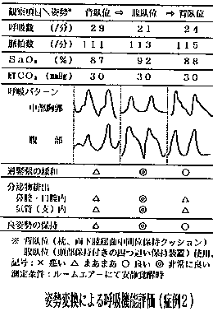
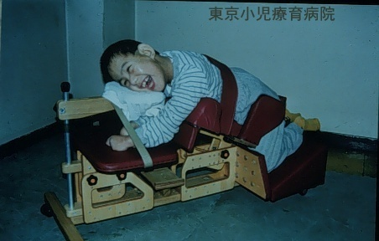
腹臥位保持装置の有効性
喉頭気管分離術施行例
東京小児療育病院
C7

Slide 12
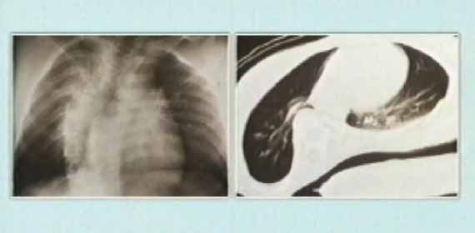
肺
心臓
前
右
左
後
胸部単純ＸＰ
胸部ＣＴ
寝返りができない重症児者では心臓の後の部分の、
肺下葉に、慢性（誤嚥性）肺病変が生じやすい
C8

Slide 13
自分で寝返りのできない重症心身障害児者等にとって、適切な腹臥位（うつ伏せの姿勢）の姿勢を取れるようにしてあげることは、健康の維持のために、非常に重要
・呼吸の障害の悪化防止
・消化管の障害の悪化防止
・筋緊張の緩和 など
同じ、「寝たきりで坐位が取れない」（大島分類１、４）重症
児者であっても、寝返りができない人では、寝返りができ
て自分で腹臥位になれる人より、合併症がはるかに多い
重症児者にとって「適切な腹臥位は命を守る姿勢」である
幼少時から寝返りの機能を、促進、維持することが重要
適切な腹臥位を可能にするための腹臥位保持装置（腹臥位マット、プローンキーパー）は、座位保持装置と同等の重要な意味がある。個別のオーダーメイドでの作成が必要。
C9

Slide 14
腹臥位（うつぶせ姿勢）の注意
口、鼻の閉塞による窒息を防ぐための注意を充分におこなう
気管切開のケースでは気管切開部が閉塞されないよう充分に注意
胸部の圧迫による負担を避ける
気管軟化症ではリラックスした腹臥位で症状が軽快することが多
いが、 腹臥位で重篤な呼吸悪化をきたした気管軟化症の例の
報告がある （胸廓扁平の強い福山型先天性筋ジストロフィー）
三角マット、プローンキーパーなどでの、傾斜のある状態での腹臥
位では、下へのズリ落ちの防止のための対応（固定など）を充分に
行う。 三角マットでの腹臥位は（極力避ける）充分に注意して行う
マットからの、横へのずり落ちの事故を防ぐ
固定を確実にする、ガードをつきのマットを作成、脇に大きなロー
ルを置く
基本的には、見守りが可能な状況で腹臥位とする
リスクのある場合は、パルスオキシメーターでモニターを原則とする
C10

Slide 15
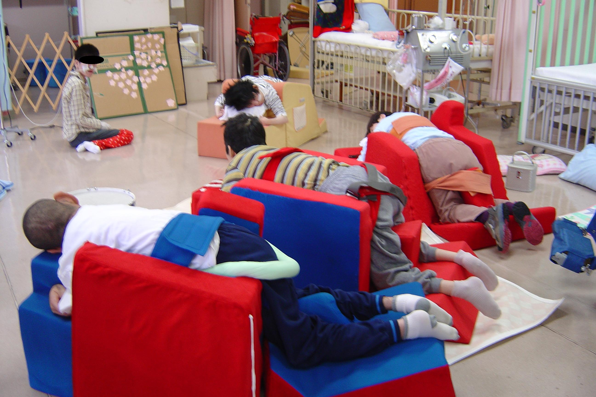
誤嚥性肺炎などの予防のための
日常的な腹臥位姿勢
C11

Slide 16
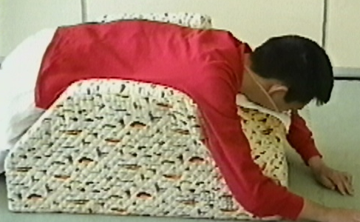

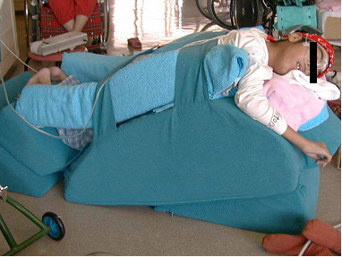
腹臥位姿勢保持
＜リラックスできるよう＞
股関節、膝関節の屈曲位を保つ
上肢が自由に動けるようにする
＜安全が保てるように＞
顔の接する面は狭くする
横へのずり落ち防止のガード ベルト固定
下へのずり落ち防止のための固定
腹臥位保持
マット
見守りをしっかり行う
リスクのある例はパルスオキ
シメーターでモニター
C12
プローンキーパー

Slide 17
側臥位（横向き）
舌根沈下を防ぐことができる
緊張がゆるんだ状態になりやすい
痰や唾液がのどにたまるのを防げる
胸郭の前後の動きがしやすい。胸廓の扁平化防止につながる。
胸郭の横の動きは制限される
右側臥位は胃食道逆流を誘発することがある
座位（座った姿勢）
前傾座位は、腹臥位と同じ利点がある
横隔膜が腹部臓器により押し上げられなくて済む
後へのリクライニングは下顎後退・舌根沈下・喉頭部狭窄を悪くすることがある
重度の嚥下障害がある場合、唾液が気管に誤嚥され、呼吸が悪くなることがある
胃食道逆流が起きにくい
C13
★年少の頃からいろいろな姿勢がとれるようになっておくことが重要。
Notes:
腹臥位以外にも側臥位、前傾座位も有効な姿勢です。側臥位の特徴は、舌根沈下を防ぐことができる、緊張がゆるんだ状態になりやすい、痰や唾液がのどにたまるのを防げる、胸郭の前後の動きがしやすいという利点がありますが、胸郭の横の動きは制限される、右側臥位は胃食道逆流を続発することがあるなどの欠点もあります。座位は、前傾座位では腹臥位と同じ利点がある、呼気時の横隔膜の動きが良くなる、胃食道逆流が起きにくい等の利点と、後へのリクライニングは下顎後退・舌根沈下・喉頭部狭窄を悪くすることがある、重度の嚥下障害がある場合、唾液が気管に誤嚥され呼吸が悪くなることがある等の欠点があります。どの姿勢にも利点と欠点があります。年少の頃からいろいろな姿勢がとれるようになっておくことが重要と思います。

Slide 18
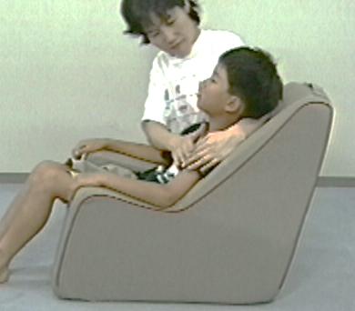
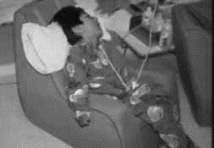
クッションチェア
安定した坐位での
経管栄養注入
適切な食事介助の姿勢
C14

Slide 19
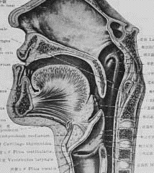
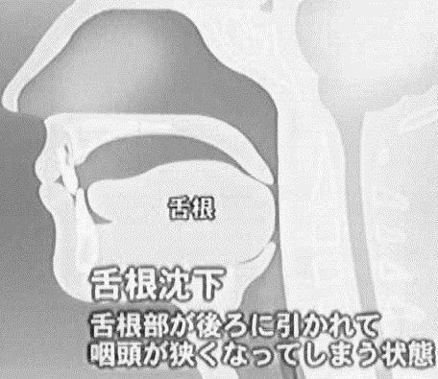
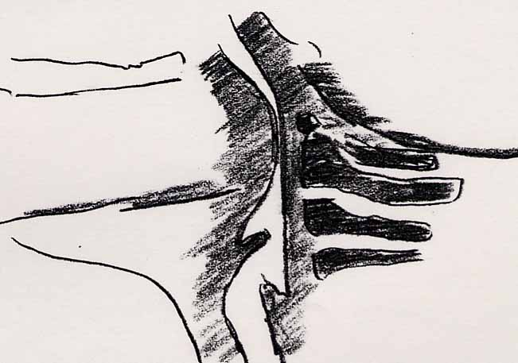
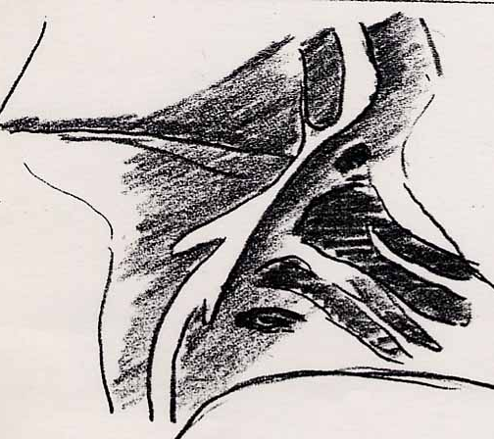
咽頭
舌根沈下
咽頭狭窄
舌根部
喉頭
気管
喘鳴（カーッカーッ）､閉塞性無呼吸､
陥没呼吸
下顎後退･舌根後退
咽頭・喉頭狭窄
緊張亢進･頚部過伸展
そり返り
緊張低下→舌根沈下
C15

Slide 20
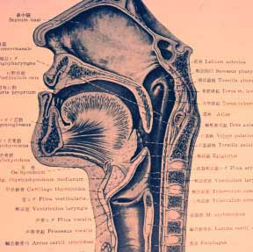
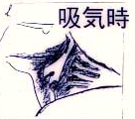
喉頭軟化症
吸気時に、この
部分が狭くなる
咽頭
喉頭
喉頭蓋
披裂部
吸気時の喉頭下降、披裂部の前への落ち込み → 喉頭部狭窄→
吸気時の喘鳴（グーグー）、陥没呼吸
症状は覚醒時の方が強い
声帯
C16

Slide 21
障害児者等の気道狭窄
対策・治療
鼻腔狭窄
鼻咽頭(上咽頭)狭窄
（アデノイド肥大＋〜ー)
扁桃肥大
舌根沈下・後退
下顎後退
頚部後屈→咽頭喉頭狭窄
喉頭軟化・披裂部陥入
気管狭窄・気管軟化症
扁桃・アデノイド 摘出
経鼻咽頭エアウェイ法
下顎・頚部の姿勢管理
直接的介助により下顎
を前に出す
器具による下顎保持＊
全身的姿勢管理
側臥位 腹臥位 前傾位
筋緊張緩和
（ボツリヌス毒素注射等）
持続陽圧呼吸（ＣＰＡＰ）
気管切開
構造的
狭窄
機能的
狭窄
筋緊張
低下
筋緊張
亢進
＊ネックカラー、下顎保持装具
テクラフレクス様の素材など
体重コントロールで改善することもある
C17

Slide 22
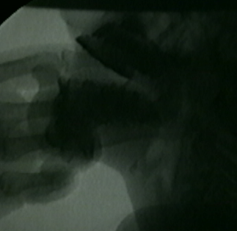
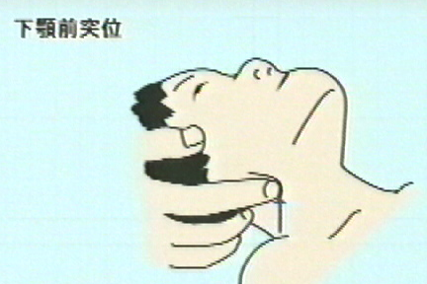
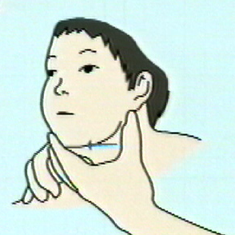
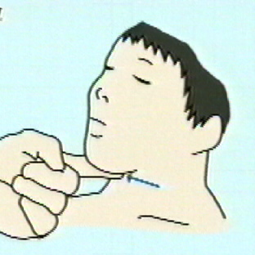
介助者の手による下顎コントロール
動画
下顎角
下顎角
オトガイ部
重症児とともに・応用編「呼吸障害への取り組み」
北住、鈴木制作 重症心身障害児（者）を守る会監修（2001年） より
C18
Notes:
一時的であれば、介助者の手による下顎コントロールが最も有効です。救急蘇生法では、上気道確保のため頸部を強く伸展させますが、脳性麻痺児では、かえって咽頭・喉頭を狭くしてしまうことがあります。オトガイ部や下顎角を持ち上げて、下顎をしっかり前に出すことが大事です。

Slide 23
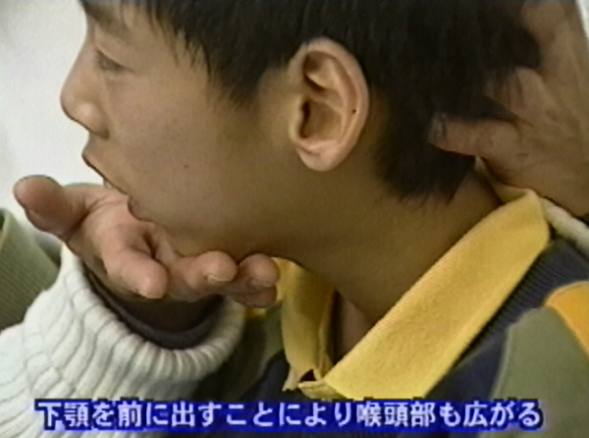
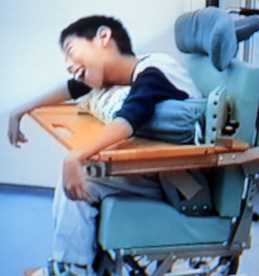
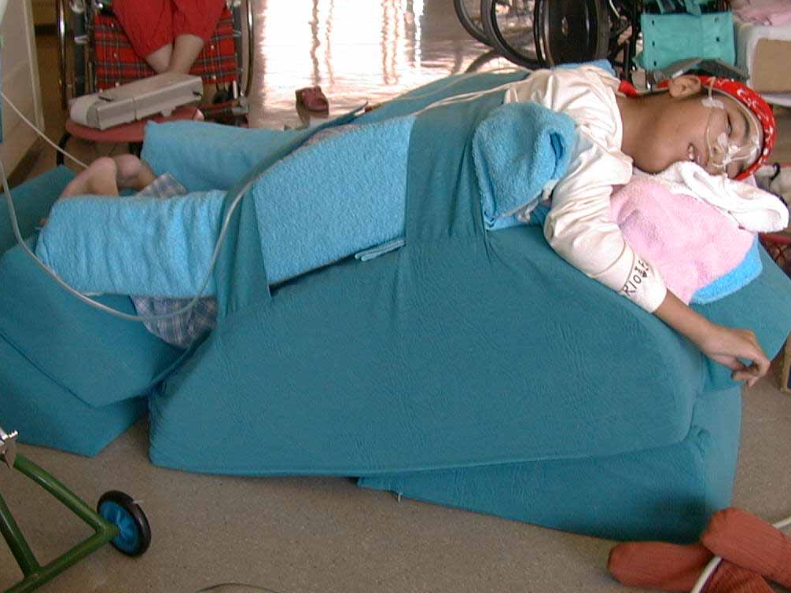
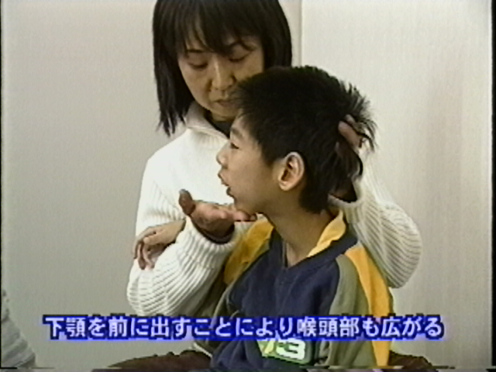
喉頭部狭窄のケースの、頸部下顎、全身の姿勢管理
舌根沈下の場合より、難しい。
「喉頭部を拡げる」というイメージで、
頸部前屈しながら下顎を前に出して
保持する。
腹臥位で 、このパターンを得やすい。
プローンキーパーに
よる腹臥位
前傾座位
C19
Notes:
喉頭部狭窄の場合は、呼吸状態を良くするためには、スライドのように、頸部を前傾気味として、下顎を前に出す姿勢を保持することが必要です。椅子に座っている姿勢でもこのような姿勢を保持することが必要です。
腹臥位では、このような姿勢に近くなり、喉頭の狭窄が改善します。

Slide 24
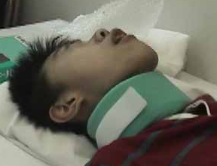
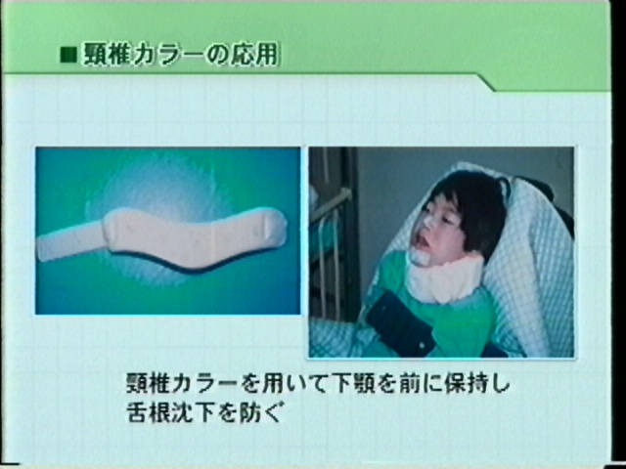
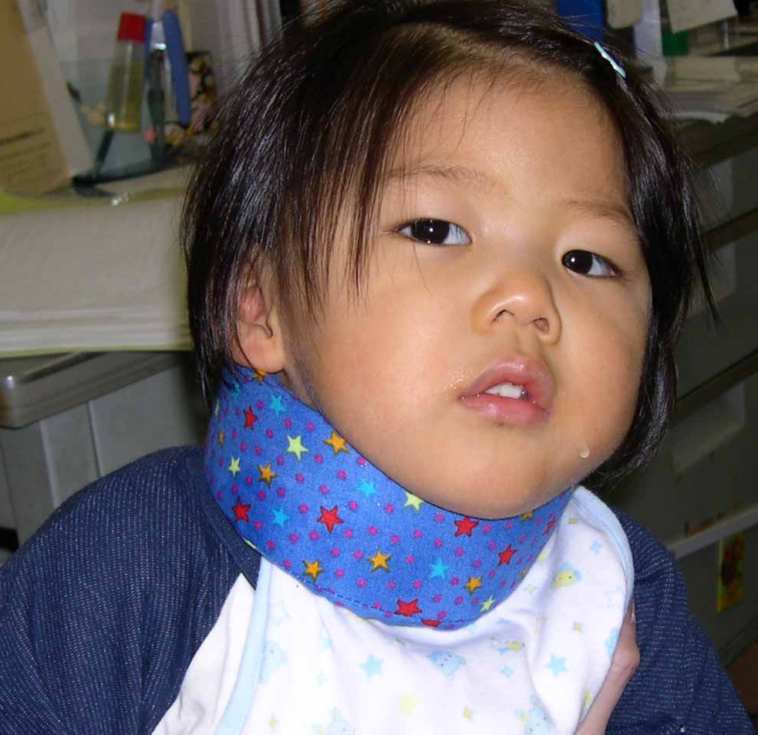
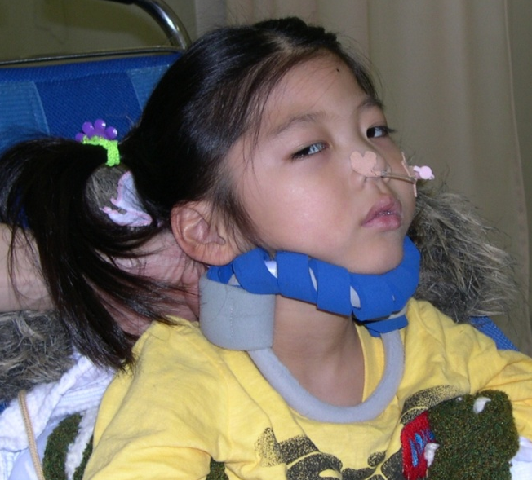
ネックカラーでの下顎保持による上気道狭窄への対応例
オーダーメイドのネッ
クカラー（舌根沈下例）
既製のネックカラー（舌根沈下例）
ヘッドマスターカラー
お風呂マットを素材にした、
お母さん手製のネックカラー
（喉頭軟化症例）
日中はネックカラー使用
睡眠時は、CPAP的なBiPAP （喉頭軟化症例）
C20

Slide 25
重症心身障害児者等の気道狭窄
狭窄部位 | 原因・病態 | 症状（喘鳴・陥没呼吸など） |  | 経鼻エアウェイ効果
 |  | 覚醒時 睡眠時 | 吸気時 呼気時
上咽頭 （鼻咽頭） | アデノイド肥大 | －～+ ＜ +～++ | +～++ ＞－～+ | ＋＋
 | その他 | －～+ ＜ +～++ | +～++ ＞－～+ | ＋＋
中～下 咽頭 | 扁桃肥大 | －～+ ＜ +～++ | +～++ ＞－～+ | ＋～＋＋
 | 舌根沈下 | －～+ ＜ +～++ | +～++ ＞－～+ | ＋～＋＋
 | 下顎舌根後退 | （筋緊張亢進時） | +～++ ＞－～+ | －～＋
 | 頸部 過伸展 | （筋緊張亢進時） | +～++ ＞－～+ | －
喉頭部 | 頸部 過伸展 | （筋緊張亢進時） | +～++ ＞－～+ | －
 | 喉頭軟化 | +～++ ＞－～+ | +～++ ＞－～+ | －
 | 喉頭狭窄・浮腫 | ＋＋ | ＋＋ | －
気管 | 気管軟化症 | 筋緊張亢進時 ↑ | ＋ ＜ +～++ | －
 | 気管狭窄 | ＋＋ | ＋＋ | －
C21
Notes:
25

Slide 26
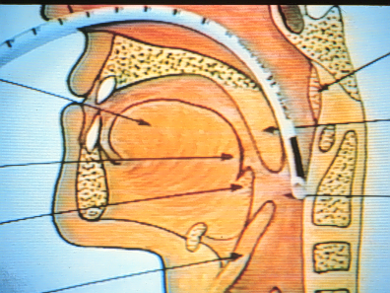
経鼻エアウェイ法
鼻から、狭くなっている咽頭（のど）まで、チューブを入れて、
トンネルをつくり、空気の通り道を確保し、呼吸を楽にする
＜適応対象＞
鼻腔狭窄、アデノイド･扁桃肥大
舌根沈下による､上咽頭･中咽頭
狭窄
→ 上気道閉塞性呼吸障害
＜効果＞
陥没呼吸･喘鳴の軽減改善
酸素飽和度改善 表情の改善
睡眠障害改善 胃食道逆流改善
体重増加
これにより気管切開を回避できる場合もある
C22

Slide 27
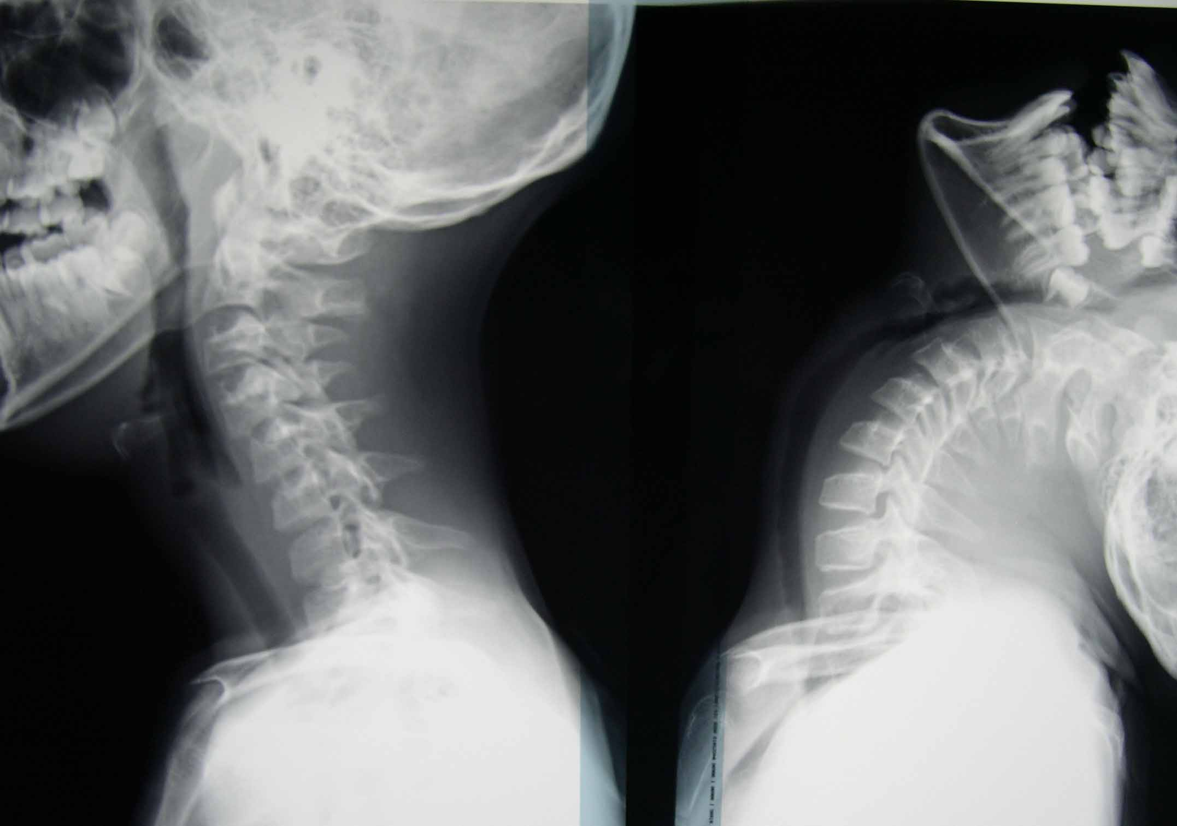
気管・気管支の狭窄
異常姿勢（反り返り、ねじれ）、 変形
周囲からの圧迫（血管、腫瘍、脊椎椎体、胸骨）
気管・気管支軟化症、 気管の肉芽・浮腫
原因
頸の強い
反り返り
頸が中間位（真っ直ぐ）
上気道･気管は広く保たれている
喉頭､気管の狭窄
C23

Slide 28
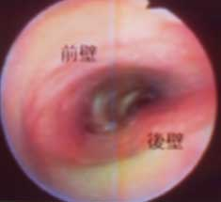
気管軟化症
呼気時の内視鏡所見
前壁
呼気時に、気管が狭窄・虚脱状態となる
呼気時の喘鳴を主体とする呼吸困難、重症の場合 はdying spell、突然死もある
気管支喘息と症状が類似するが 気管支拡張剤が有効でない
重症児では、胸郭扁平化、脊柱側彎、そり返り、気道感染の反復による分泌物や慢性咳の影響による気管壁の脆弱化に加え、気管の外からの圧排も加わり、気管軟化症をきたしやすい
呼吸努力、緊張、興奮などで、症状が出現・悪化
気管軟化症があると気管カニューレと気管壁が接触しやすいために気管内肉芽が生じやすく、気管腕頭動脈瘻のリスクも高い
治療 鎮静（薬剤・心理的サポート）、酸素投与、体位の工夫（前傾姿勢など）、
加圧補助呼吸（ジャクソンリース、PEEP弁付のアンビューバッグ－アン ビュ社、人工呼吸器）、気管切開（長いカニューレの使用、スピーチバルブ使用）
後壁
気管が前後に扁平化
C24
Notes:
気管軟化症は、呼気時に気管が狭窄・虚脱状態となる病態です。症状は呼気時の喘鳴を主体とする呼吸困難で、重症の場合はdying spellや突然死をきたすこともあります。気管支喘息と症状が類似するが気管支拡張剤が有効でないという特徴があります。重症児では、胸郭扁平化、脊柱側弯、そり返り、気道感染の反復による分泌物や慢性咳の影響による気管壁の脆弱化に加え、気管の外から圧排が加わり、気管軟化症をきたしやすいと思われます。呼吸努力、緊張、興奮などで、症状が出現・悪化します。気管軟化症があると気管カニューレと気管壁が接触しやすいために気管内肉芽が生じやすく、気管腕頭動脈瘻のリスクも高いので医療側の配慮が不可欠です。治療は、薬剤・心理的サポートによる鎮静、酸素投与、前傾姿勢などの姿勢の工夫、加圧補助呼吸が有効な場合があります、また、気管切開が必要となれば、必然的に長いカニューレの使用が必要となります。

Slide 29
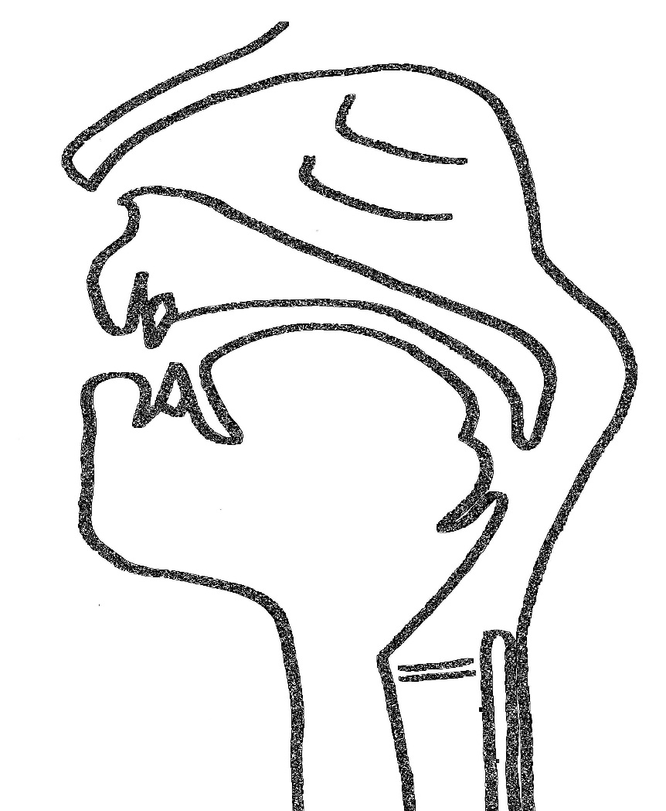
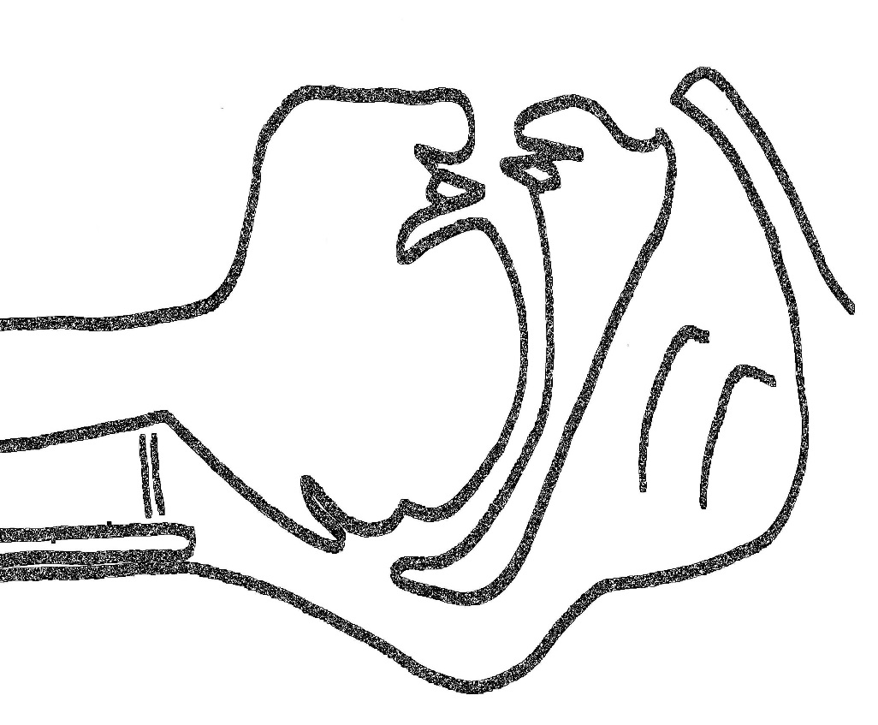
誤嚥・分泌物の貯留 嚥下できない、唾液、食物、水分、
鼻からの分泌物、痰
気道を閉塞させる。誤嚥する。
C25
Notes:
誤嚥・分泌物の貯留をもう少し図で説明します。分泌物というのは、嚥下できない唾液、鼻水、咳き込んで口腔内に出てきた痰の合わさったものです。経口摂取をしていれば、食物も混じります。これは、図のように咽頭の後部にたまります。ここはまさに気道ですので、気道を閉塞させ、閉塞性換気障害の原因となり、ひどければ窒息につながります。さらに、分泌物は誤嚥されやすく、気管支炎肺炎の感染源ともなりますし、直接的に気管支に詰まれば無気肺を引き起こし、呼吸不全を起こします。したがって、重症心身障害児では、この分泌物を処理することは毎日の生活にとって非常に重要なことです。

Slide 30
痰などへの対応
・痰が出やすいような姿勢を保持－腹臥位、体位ドレナージ
・痰が貯留しても苦しくならないように 上気道を広げる
・痰が軟らかく切れやすく（出やすく）する
・全身的な水分補給
（体が潤って痰が出やすくなるようにする）
・空気の加湿
・吸入（ネブライザー）
・薬（去痰剤等）
・体を動かし痰が出やすくする
・呼吸運動を介助し換気を促進する
・適切な吸引
基本的な考え方
吸引しなくてもすむ状況をどのようにつくっていくかをしっかりと実践する。その中で必要最小限の医療的な対応として吸引を行う。
C26
Notes:
痰への対応は、まず腹臥位などの痰が出やすいような姿勢を保持して、体位ドレナージで痰を出しやすくします。ます。次に、痰が貯留しても苦しくならないように上気道を広げます。痰が軟らかく切れやすく、出やすくするためには、体が潤って痰が出やすくなるように全身的な水分補給、空気の加湿、吸入ネブライザー、去痰剤などの薬を使用します。体を動かし痰が出やすくします。また、呼吸運動を介助し換気を促進することも排痰へつながります。そして、適切な吸引ももちろん重要です。しかし、基本的な考え方として、吸引しなくてもすむ状況をどのようにつくっていくかをしっかりと実践し、その中で必要最小限の医療的な対応として吸引を行うよういして頂きたいと思います。

Slide 31
安全で、苦痛が少なく、有効な、吸引
リスクをしっかりと想定しながら実施することにより、事故を避けることができる。
有効な吸引であるためには、工夫が必要な場合がある。
・タイミング、必要性の判断
・本人の受け入れ、納得、意向
・吸引チューブの選択（チューブ先端の形状など）
・チューブを入れる方向
・チューブを入れる長さ（深さ）
・吸引圧の程度、圧のかけ方
・吸引の時間（食事・注入中や直後の吸引は避ける等）
・実施者の役割分担（看護師、教員、支援職員）
リスクは個人差が大きい。範囲、実施者の役割分担を、
一律に機械的に決めてしまうことは誤り。
C27

Slide 32
チューブの行き
先と､リスク
・チューブを入れる方向、長さ
・手技 ・実施者の役割分担
・時間（注入中や直後の吸引は避ける等）
鼻粘膜
後鼻腔
（アデノイド）
鼻出血
鼻から
鼻
口蓋垂
吐気・嘔吐
出血
咽頭後壁
喉頭
蓋谷
口
舌
吐気･嘔吐
出血
呼吸悪化
口蓋垂
口から
喉頭蓋谷
梨状窩
咽頭
喉頭
喉頭蓋
梨状窩
喉
頭
気管
緊張悪化
分泌物増加
食道
食道
気管
C28

Slide 33
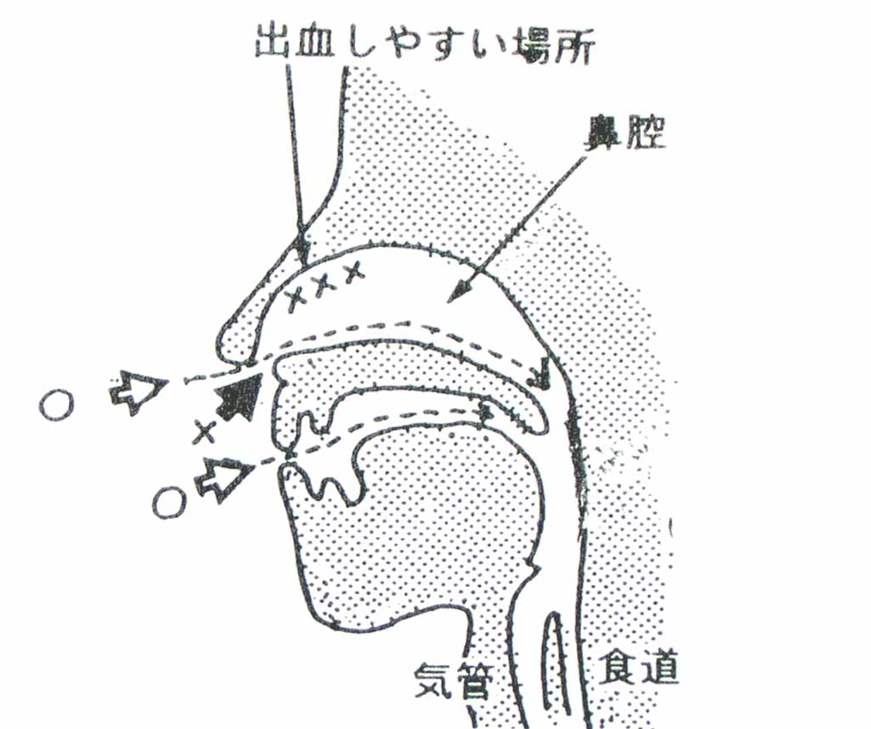
鼻吸引のリスク管理
稀だが多量出血があり得る
鼻腔
吸引チューブを上に向けて入れない
鼻狭窄部
キｰセルバッハ部位
アデノイド
×
咽頭
口腔
喉頭
出血傾向があるケースは
特に注意
・狭い方の鼻からは無理に吸引しない
・出血が心配なケース
先の丸いネラトンチューブを使用
オリーブ管を使用
鼻の分泌物が出やすくする、少なく
するための、治療を
---- は吸引チューブの
進入経路
○ の方向へチューブ
を入れて吸引する
C29

Slide 34
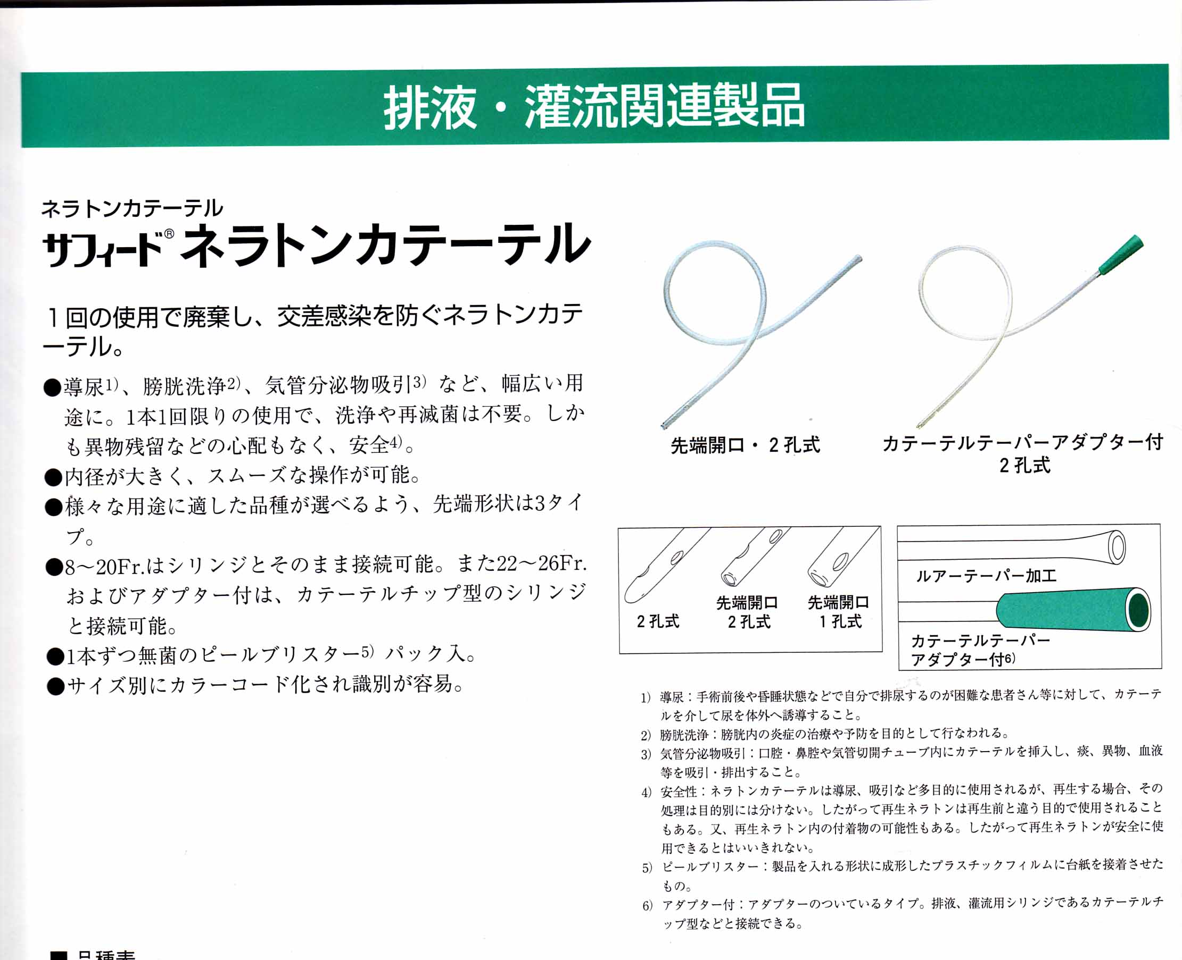
鼻・口腔吸引のリスク管理
吸引による、粘膜損傷、出血の防止
・進入しにくい時（抵抗を感じる時）には無理に入れない
・圧の設定を高くし過ぎない
・圧をかけるのを徐々に行う
・刺激が少ない性状
のチューブの選択
C30

Slide 35
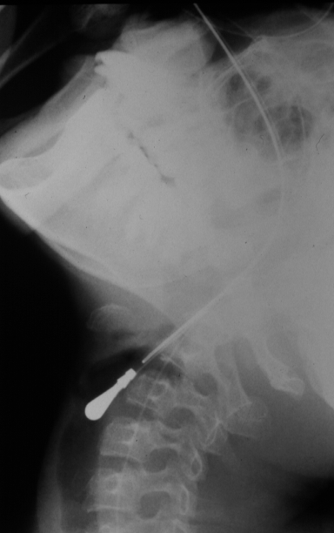
鼻腔吸引のリスク管理
鼻からの挿入した吸引チューブの、喉頭・気管内への進入
頚部後屈姿勢、頸が後に反った姿勢で、頸の角度を調節しながら鼻からチューブを入れると、チューブが喉頭､気管に入る
重症児者では、頸部後屈が強くなくて
も、鼻から入れたチューブが、気管に
入ることがある
喉頭や気管にある痰が
有効に吸引できる
不用意に これを行うと、事故を生ずることもある
気管
事故防止のため、吸引
チューブを入れる深さ
（長さ）を確認、規定する
・迷走神経反射による徐脈
・呼吸の悪化（喉頭攣縮など）
C31

Slide 36
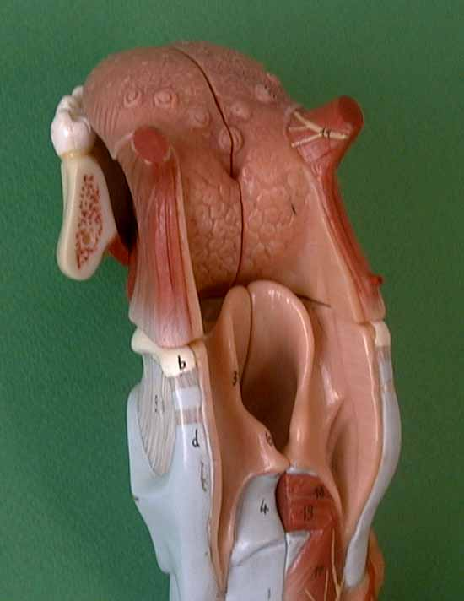
鼻・口腔吸引のリスク管理
吸引チューブを入
れる長さ（深さ）の
取り決め、確認、
役割分担
梨状窩の底部をチューブが刺激
吐き気（えづき）、嘔吐、呼吸状態悪化
咽頭
鼻
口
舌
喉頭蓋谷
舌
喉頭蓋
梨状窩
喉頭
食道
気管
食道入口部
（左後から見た模型）
C32

Slide 37
口鼻腔吸引の注意点
・適正な方向に挿入 ・吸引チューブを入れる長さを適正にする
・適正な吸引圧 目安は１５～２０ｋPa（１２～１５cmHg ）
２５ｋPa（２０cmHg） をこえないように
・清潔操作
実施前の手洗い
非滅菌のビニール手袋を利き手に装着する（毎回、廃棄）
手袋をして吸引チューブを持つ手と、手袋をせず吸引器のスイッチ
操作をする手の、使い分けをしっかり行う
実施後に手洗い（手袋使用では省略して可）
施設内感染、学校内感染は、介助者の手を介して広がることが多い。対象児者がMRSA等の特別な菌の保菌者でなくても、全ての対象者で、吸引チューブによる介助者の手の汚染を防ぐため、集団生活の場では、非滅菌のビニール手袋を装着するのが望ましい。
・食べたり、注入した後に、すぐ吸引するのは極力避ける
C33
Notes:
次に口鼻腔吸引の注意点を改めて述べていきます。まず第一の注意点は、適正な方向に挿入する、ということです。また吸引カテーテルを入れる長さは適正でなければなりません。吸引カテーテルの長さは咽頭部まで届く長さで、医師の指示を受けておきます。吸引カテーテルを挿入する長さに切ったカラーテープを吸引器に貼っておくと便利です。また、適正な吸引圧でなくてはなりません。圧の目安は200～250mmHg 以下ですが、これも主治医に確認しておきます。強すぎると、特に鼻腔吸引では粘膜を傷つけ出血させることにつながります。出血があった場合には、その時点で吸引を中止し、保健室または看護師に連絡し、対応してもらいます。

Slide 38
口鼻腔吸引の手順
手順１ 状態の確認をする。とくに喘鳴について、確認する。
食事摂取や注入終了からの時間を確認する。
留意点 喘鳴が、分泌物貯留による喘鳴か、気道狭窄による喘
鳴かを判断する。
根拠 狭窄による喘鳴が主であれば、下顎コントロールや側臥
位にするなどの対応をすることにより、喘鳴が軽減し､吸
引をしなくて済む可能性がある。
食事・注入から間もない時間での吸引では、吸引による
嘔吐のリスクが増すので、吸引しなくて済む対応方法を
優先する。
手順２ 本人に説明し、協力を得る。
声を掛け、吸引することを伝える。
留意点 不安の除去をはかり、理解・協力を得るよう に心掛ける。
C34

Slide 39
手順３ 利き手にビニール手袋をはめる。（非滅菌で可）
（ハイリスク・感染症など、ケースによっては両手）
根拠 スタッフの手の汚染による感染の防止のため。
手順４ 吸引チューブと吸引器から出ているチューブを接続する。
留意点 吸引チューブはビニール手袋をした手で扱う。
根拠 吸引チューブとスタッフの手の汚染を防ぐ。
手順５ 容器から、吸引チューブを取り出し、アルコール綿で吸引
チューブを中央部から先端の方向へ拭く。
根拠 吸引チューブを清潔にするため
留意点 これは省略しても良い
手順６ （容器から、吸引チューブを取り出し、）吸引器の電源を入
れる。
留意点 手袋を装着した手で、カテーテルの先端から1/3位の
部分を持ち、吸引器の電源は手袋を装着していない方
の手で入れる。
根拠 手袋をした手を清潔に保つため。
C35

Slide 40
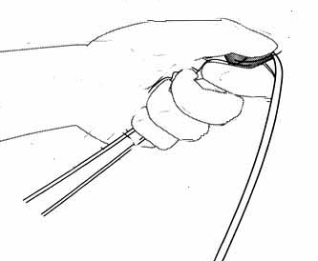
手順 ７
手袋をしていない方の手で吸引チューブ
接続部を折り曲げ、吸引圧を確認する。
留意点
吸引圧は１５～２０ｋPa（１２～１５cmHg ）
程度に調節する。
吸引圧が ２５ｋPa（ およそ２０cmHg）を、
超えないようにする。
根拠
低圧では短時間に有効な吸引をする
ことが困難であり、また高圧では粘膜を
損傷する恐れがあるため。
C36

Slide 41
手順８
チューブ接続部を折り曲げたまま吸引圧がかからないようにし、チューブを、挿入する長さを意識、確認しながら挿入する。鼻腔だけや口の見える範囲での吸引では、
初めから圧がかかるようにしても良い。
留意点
チューブ挿入時は、接続部を折り曲げ
たままにし、圧をかけないようにする
【鼻】上向きでなく、鼻腔底のカーブに
沿って挿入する
入りにくい場合は無理せず、反対
側の鼻腔から入れてみる
【口】咽頭を突付かない様にする
根拠
・粘膜の損傷を防ぐため
・奥に入れすぎると危険な場合があるため
・鼻から上向きに入れると、出血し易い部位に当たるため
・無理に入れると出血する恐れがあるため
・嘔吐を誘発する恐れがあるため
出血しやすい場所
鼻腔
咽頭
喉頭
---- は吸引チューブの進入経路
○ の方向へチューブを入れる
C37

Slide 42
手順８補足
鼻腔、口腔とも、対象者それぞれについて、何ｃｍまで、吸チューブを挿入して良いか、確認と取り決めをしておく。
＜例＞ 対象者 特別支援学校 Ａ君
鼻からの吸引 看護師が行う場合 １４ｃｍ
教員が行う場合 １０ｃｍ
口からの吸引 看護師が行う場合 １０ｃｍ
教員が行う場合 ７ｃｍ
鼻からの吸引
・吸引チューブ挿入の初めから、チューブ接続部を折り曲げず、
吸引圧がかかるようにして挿入していく方法でも良い。この方が、
鼻腔内分泌物が吸引しやすい。咽頭の奥にある痰を吸引する目
的の時には、接続部を折り曲げて挿入する。
口からの吸引
・口蓋垂、咽頭後壁を、突付かないようにする
・舌の上を這わせるように入れる、口角から側壁を這わせるよう
に入れると、吸引チューブによる刺激感が軽減できる
C38

Slide 43
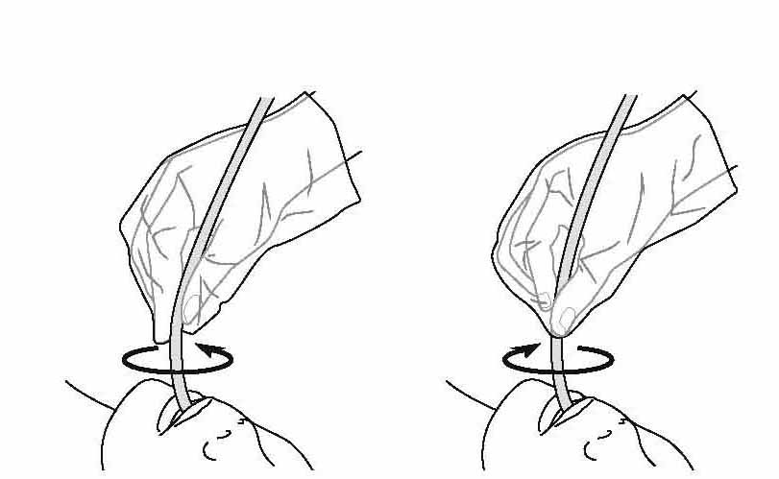
口鼻腔吸引の手順
手順 ９
チューブの先端が唾液や分泌物が
貯留している部位に達したら、
折り曲げていた部分を徐々に緩めて
吸引圧をかけ、チューブを回転させ
吸引する
留意点
カテーテルは突くように出し入れせず、
回転させながら引き抜き吸引する
吸引は速やかに行い、５～１０秒以内にする
根拠
折り曲げを急に解除して圧をかけると、瞬間的に高い圧がかかり
粘膜を損傷する可能性が高くなるため
粘膜の特定の部分に負担がかからず効率良く吸引するため
吸引時間が長すぎることによる負担を避けるため
カテーテルの回転方法
C39

Slide 44
手順１０
・吸引物が、どの深さで最も引けるか（とくに鼻吸引の時）
・吸引物の量や性状（色・硬さ等） を確認する
留意点・根拠
・どの深さで最も引けるかと、分泌物の性状によって、問題
（副鼻腔炎など）が把握しやすい
・鼻から出血が見られた時は、必ず、報告､記録､検討する
手順１１
分泌物が減少したか確認し、吸引を再度行うか判断する
留意点
痰がらみの喘鳴音を聞いての確認（吸引器の音が大きい
時は吸引器を止めて）、または
上胸部に掌をあてて痰がらみの喘鳴による振動を確認
C40

Slide 45
手順１２
吸引終了時には、アルコール綿で吸引チューブを中央部から先端の方向へ拭く
チューブ先端で
その後、水道水を吸引して通す
留意点
アルコール綿で拭くのは、挿入した長さ＋２cm以上からチューブ先端まで
根拠
チューブの清潔を保つため
水の汚染を最小限にし、細菌繁殖を防ぐため
吸引物によるカテーテル内の閉塞を防ぐため
C41

Slide 46
手順１２
吸引終了時には、アルコール綿で吸引チューブを中央部から先端の方向へ拭く
チューブ先端で
その後、水道水を吸引して通す
留意点
アルコール綿で拭くのは、挿入した長さ＋２cm以上からチューブ先端まで
根拠
チューブの清潔を保つため
水の汚染を最小限にし、細菌繁殖を防ぐため
吸引物によるカテーテル内の閉塞を防ぐため
C42

Slide 47
手順１３
吸引が不十分な場合は、８～1２を繰り返し、何回かに分けて吸引する
最後には吸引が終了したことを伝え、労いの言葉を
伝える
手順１４
吸引チューブを接続チューブから外し、吸引チューブを保存用容器に戻す
留意点
チューブの中に吸引物が残留していないか確認してから、
保存容器に戻す
根拠
残留したものが流出して、周囲や容器を汚染させないため
C43

Slide 48
重症児者における気道狭窄症状（喘鳴・陥没呼吸）と対応
吸気 ＞ 呼気
吸気 ＜ 呼気
症状
睡眠＞覚醒
睡眠＜覚醒
睡眠＜覚醒
舌根沈下
ｱﾃﾞﾉｲﾄﾞ肥大
扁桃肥大
舌根
後退
気管
軟化症
病態
喉頭部
狭窄
喘息
対応
気管
切開
緊張緩和
鎮静
持続陽圧
呼吸
経鼻
ｴｱｳｪｲ
姿勢管理
（下顎・全身）
おもな関係を示す。症状には、これに、貯留性の喘鳴と、代償性の
症状（うめき・呻吟様の呼気性喘鳴）が、加わる。
C44

Slide 49
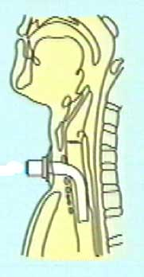
気管切開
（単純気管切開）
どのような場合に必要か
・上気道狭窄が強く、他の方法で
改善できない
・痰の気管からの喀出が困難
・人工呼吸器治療が長期に必要
声帯
食道
問題点
・声が出せない、出しにくくなる
・合併症がある
・唾液が気管に流れやすくなる
・気管切開の後に人工呼吸器が、
ずっと必要になることがある
（気管軟化症がある場合など）
気管
気管カニューレ
C45

Slide 50
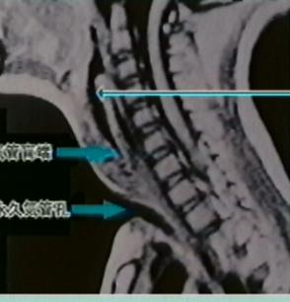
重度の誤嚥がある重症児者の気管切開
気管切開により
嚥下機能は低下
唾液､鼻分泌物誤嚥が悪化
・ 気管からの吸引を頻回に要する
・ 肺炎を反復する
対策
C46
① 単純気管切開ではなく
気管と食道を分離する術式
喉頭気管分離手術、喉頭全摘手術
声門閉鎖手術など
② 持続吸引（水分、電解質を補いながら）
カフ付きカニューレ（限界あり）
スピーチバルブ使用（慎重使用）
姿勢管理

Slide 51
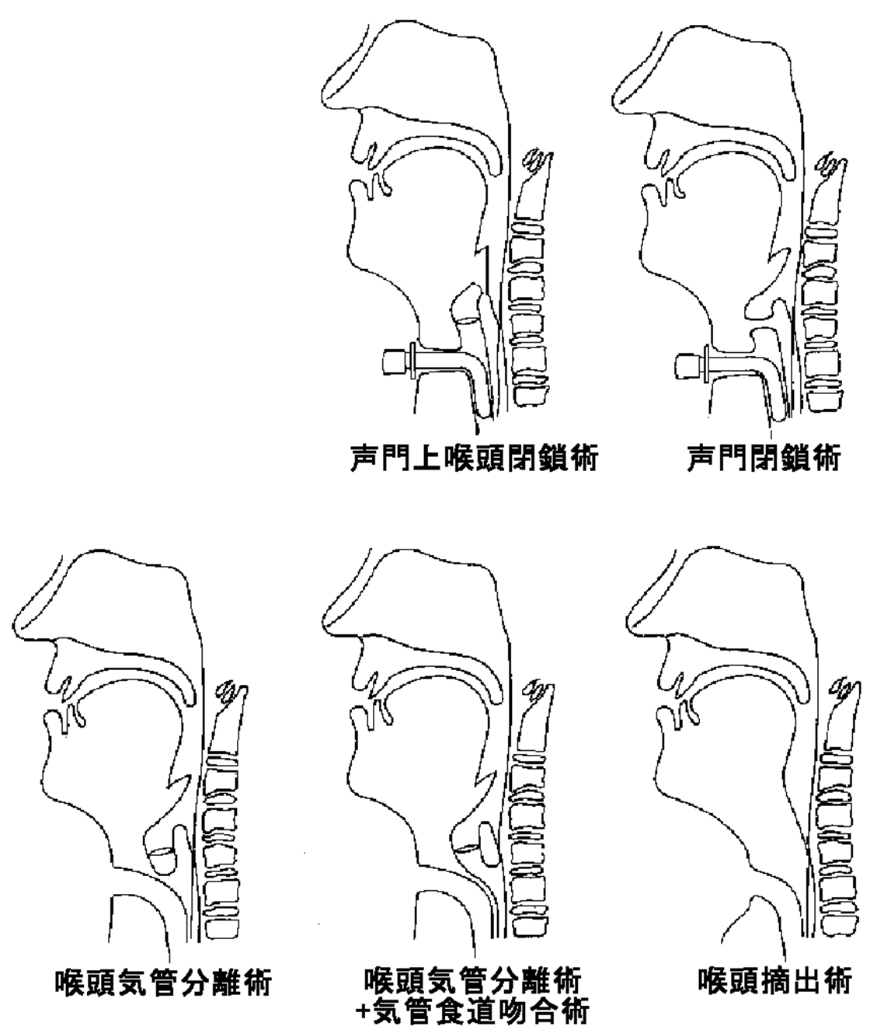
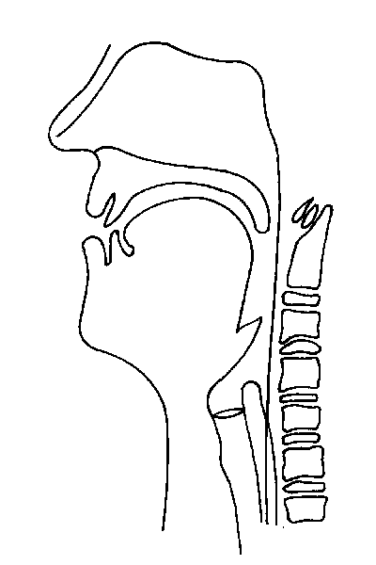
誤嚥防止手術の
バリエーション
声門上喉頭閉鎖術
  喉頭蓋や仮声帯を縫縮閉鎖
声門閉鎖術
  声帯を縫縮閉鎖
喉頭気管分離術
  喉頭側気管を縫縮閉鎖
+ 気管食道吻合術
  喉頭側気管を食道に吻合
喉頭摘出術
  再建不可能
(術前状態)
２８
全て頸部に気管孔を要する
C47
Notes:
51

Slide 52
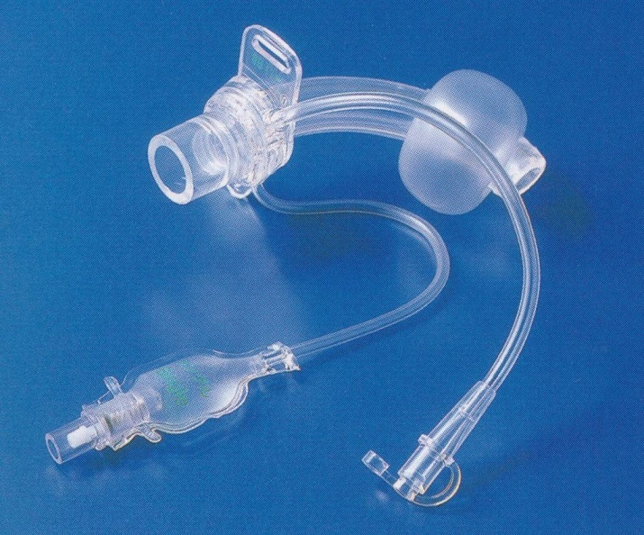
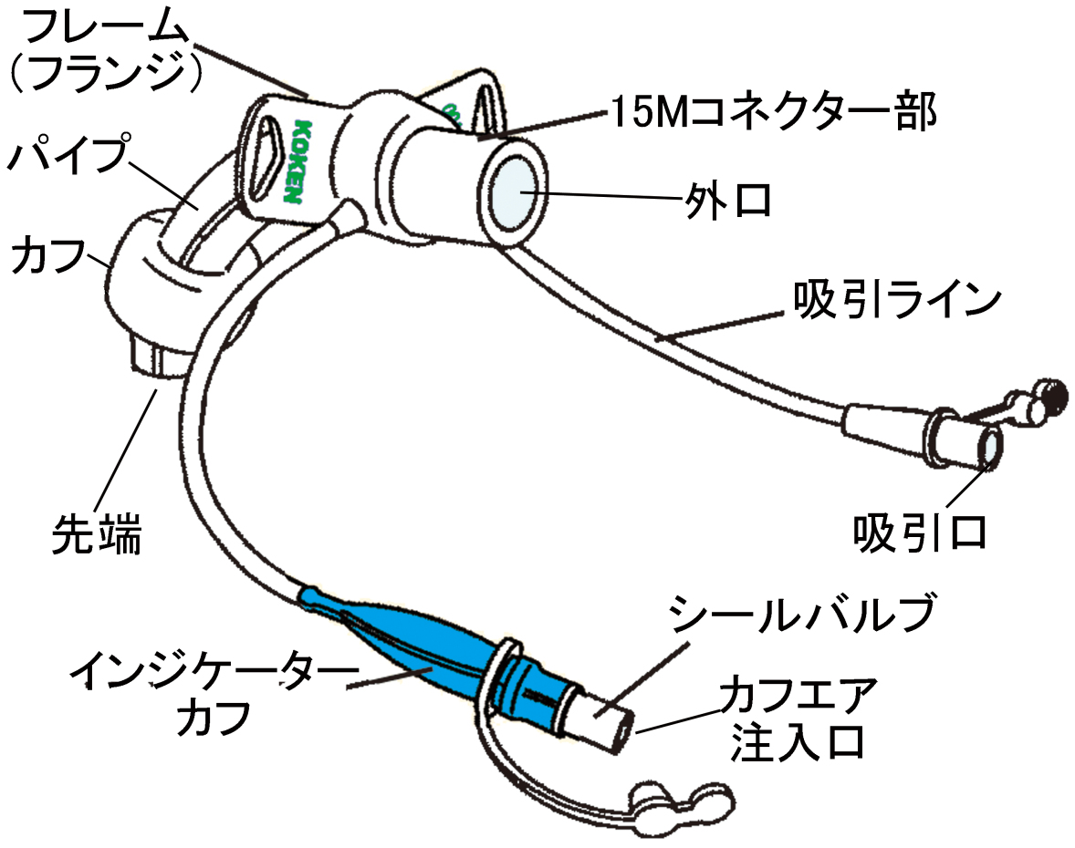
カニューレの形態・機能
９
単管 vs 複管
カフ無し vs カフ付き
側孔無し vs 側孔付き
吸引ﾗｲﾝ無し vs 吸引ﾗｲﾝ付き
製品名だけではなく
形態と機能から理解する
右のカニューレは
単管
カフ付き
側孔無し
吸引ﾗｲﾝ付き
C48

Slide 53
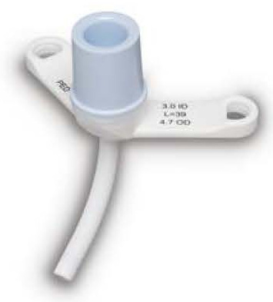
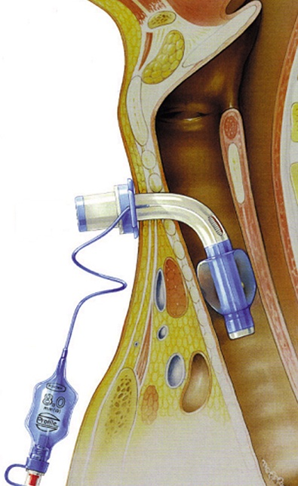
カフ付きカニューレ
カフなし
カニューレ
構造上、細い物は
無い
小児用は限られる
カフ
カフの機能
・人工呼吸を有効に行う
ため気道を遮断する
・誤嚥防止効果
（限界あり）
カニューレの交換
・ 間隔－1ヶ月に１回が標準
１～２週間に１回の交換が必要なケースもある
痰が中につまりやすいため、毎日交換が必要なケースもある
・ 難しさ － 容易な場合と、カニューレが入りにくい、無理に行うと出血す
るなど、難しいケースもある。
・ 交換の場所と実施者
自宅－家族のみ（交換が容易なケース）．家族＋看護師．往診医師．
医療機関－医師．または、医師の見守りで家族が交換．
交換が難しいケースは、原則として医師が交換。
C49

Slide 54
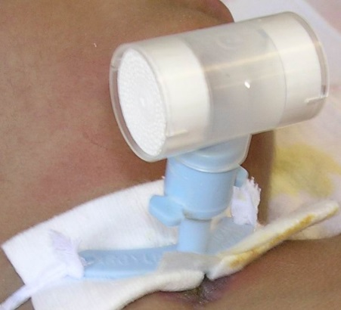
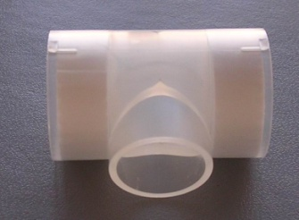
気管切開を受けている人への対応の注意点
気管カニューレの事故抜去を防ぐ
①固定の確認
②必要時には手の抑制、手袋
③抜けた時の緊急対応の確認
（個々の緊急性に応じて主治医と相談して決めておく）
カニューレが塞がらないように →姿勢や衣服に注意
カニューレに無理な力を加えない
①首を過度に後にそらせない
②前に曲げない
③左右に強く回さない
カニューレから異物が侵入を防ぐ →人工鼻、ガーゼで入口をカバーする
気管内の乾燥を防ぐ→人工鼻、室内の加湿
気管切開孔を清潔にする
①分泌物は微温湯できれいに拭き取る。
②ガーゼ使用時は汚れたら交換する。
人工鼻
C50
Notes:
54
気管切開を受けている児への対応の注意点を考えてみます。まず第１が、気管カニューレの自己抜去を防ぐということです。カニューレが抜けた場合、問題なく長時間過ごせる児と、すぐに再挿入しないと呼吸困難に陥る児がいます。どの程度の緊急性があるかを主治医とよく相談し、抜けた時の対応を決めておくことが必要です。しかし、自己抜去を防ぐことがとにかく重要ですので、学校でも、カニューレ固定のヒモやホルダーが緩くなっていないか常に確認しておきます。また、本人の手でカニューレや固定ヒモを引っ張ってしまう可能性のある児では、手の抑制や手袋をはめたりします。次に、姿勢や衣服に注意して、カニューレが塞がらないように気をつけます。また、気管に無理な力が加わると、気管の壁を傷つけ気管内肉芽や出血を生じてしまいます。カニューレの先端が強く気管にあたることを避ける必要があり、首を過度に後にそらせたり、前に曲げたり、左右に強く回すことは避けて下さい。さらに、異物の侵入や気管内の乾燥を防ぐ必要がありますので、人工鼻やガーゼで入口をカバーします。室内の加湿も重要です。また、気管切開孔を清潔に保つことも、気管切開孔の感染を予防したり、肉芽の発生を予防するために重要です。気切孔周囲の分泌物は微温湯できれいに拭き取り、ガーゼを使用している場合は汚れたらその都度交換します。

Slide 55
気管カニューレの事故抜去、自己抜去 １
カニューレが抜けてしまった時のリスクと、
緊急対応を必要とする程度
１．抜けた時に呼吸困難となる可能性
２．人工呼吸器使用継続のためにカニュ
ーレを必要とする程度
３．カニューレが抜けた状態が続いて気管切開口が狭く
なり､今までの太さのカニューレが入らなくなる可能性
C51
Notes:
55
55
気管切開を受けている児への対応の注意点を考えてみます。まず第１が、気管カニューレの自己抜去を防ぐということです。カニューレが抜けた場合、問題なく長時間過ごせる児と、すぐに再挿入しないと呼吸困難に陥る児がいます。どの程度の緊急性があるかを主治医とよく相談し、抜けた時の対応を決めておくことが必要です。しかし、自己抜去を防ぐことがとにかく重要ですので、学校でも、カニューレ固定のヒモやホルダーが緩くなっていないか常に確認しておきます。また、本人の手でカニューレや固定ヒモを引っ張ってしまう可能性のある児では、手の抑制や手袋をはめたりします。次に、姿勢や衣服に注意して、カニューレが塞がらないように気をつけます。また、気管に無理な力が加わると、気管の壁を傷つけ気管内肉芽や出血を生じてしまいます。カニューレの先端が強く気管にあたることを避ける必要があり、首を過度に後にそらせたり、前に曲げたり、左右に強く回すことは避けて下さい。さらに、異物の侵入や気管内の乾燥を防ぐ必要がありますので、人工鼻やガーゼで入口をカバーします。室内の加湿も重要です。また、気管切開孔を清潔に保つことも、気管切開孔の感染を予防したり、肉芽の発生を予防するために重要です。気切孔周囲の分泌物は微温湯できれいに拭き取り、ガーゼを使用している場合は汚れたらその都度交換します。

Slide 56
気管カニューレの事故抜去、自己抜去 ２
１．抜けた時に呼吸困難となる可能性
①気管切開口の状態
すぐに狭くなり呼吸困難となるか
②喉頭～咽頭を通しての換気が保たれ
ているか
③気管の状態
気管軟化症や気管の狭窄がないか
→カニューレが抜けると気管狭窄で
呼吸困難になるか
２．カニューレが抜けた状態が続いて気管切開口が狭く
なり､今までの太さのカニューレが入らなくなる可能性
C52
このリスクと緊急対応の必要度は、個人差が大きい。
カニューレの事故抜去のリスクが過大視されて、気管切開の子ども
（大人）は一律に、単独通学、単独通所、単独のバス乗車を禁止され
る傾向にあるが、それぞれの例の特性に応じた、柔軟な判断がなさ
れるべき。
Notes:
56
気管切開を受けている児への対応の注意点を考えてみます。まず第１が、気管カニューレの自己抜去を防ぐということです。カニューレが抜けた場合、問題なく長時間過ごせる児と、すぐに再挿入しないと呼吸困難に陥る児がいます。どの程度の緊急性があるかを主治医とよく相談し、抜けた時の対応を決めておくことが必要です。しかし、自己抜去を防ぐことがとにかく重要ですので、学校でも、カニューレ固定のヒモやホルダーが緩くなっていないか常に確認しておきます。また、本人の手でカニューレや固定ヒモを引っ張ってしまう可能性のある児では、手の抑制や手袋をはめたりします。次に、姿勢や衣服に注意して、カニューレが塞がらないように気をつけます。また、気管に無理な力が加わると、気管の壁を傷つけ気管内肉芽や出血を生じてしまいます。カニューレの先端が強く気管にあたることを避ける必要があり、首を過度に後にそらせたり、前に曲げたり、左右に強く回すことは避けて下さい。さらに、異物の侵入や気管内の乾燥を防ぐ必要がありますので、人工鼻やガーゼで入口をカバーします。室内の加湿も重要です。また、気管切開孔を清潔に保つことも、気管切開孔の感染を予防したり、肉芽の発生を予防するために重要です。気切孔周囲の分泌物は微温湯できれいに拭き取り、ガーゼを使用している場合は汚れたらその都度交換します。

Slide 57
気管切開からの吸引
・吸引チューブを入れる適正な深さ（長さ）を、ケース毎に決める
・リスクの少ない吸引はカニューレ内
・カニューレ内か、カニューレよりかなり奥まで入れ
るかにより、質的な違いがあり、手技は異なる
カニューレ内の吸引は、研修を
受けた介護職員等が行うことが
認められている
カニューレ内の吸引
・初めから吸引圧をかけながら吸引
・吸引圧は２０ ｋPa（１５０ｍｍHg）を原則とする
が、４０ kPaまで上げて良い
カニューレより奥の気管の吸引
C53
・吸引圧は２０ ｋPa（１５０ｍｍHg）
・カニューレの先端の形状がより安全で、軟らかい材質の吸引
チューブを使用
・あらかじめ決めてある深さまで挿入してから吸引圧をかける
・気管分岐部直前までの吸引になるべくとどめる

Slide 58
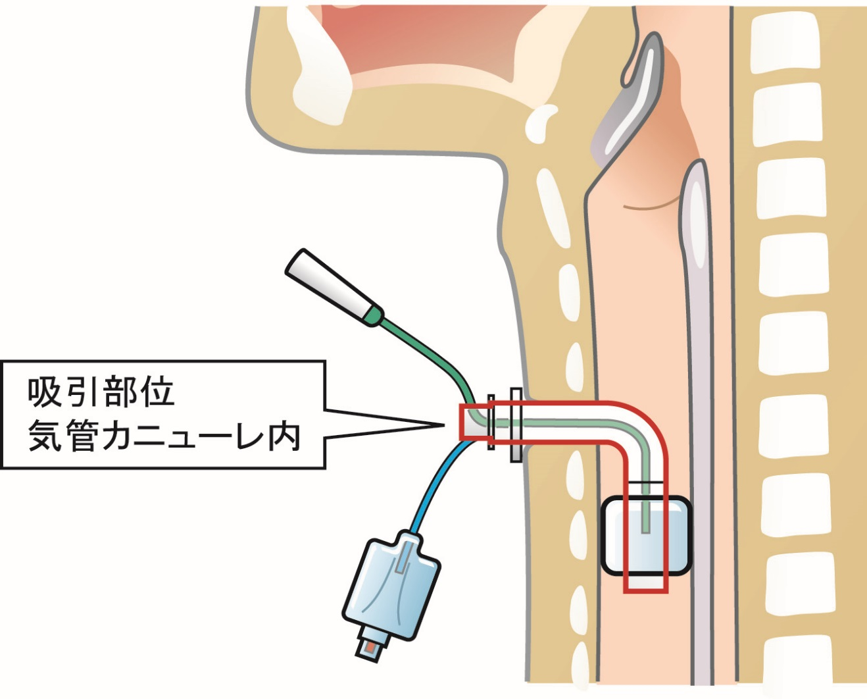
同じ種類と長さの気管カニューレ（本人に使った古いカニューレ）に吸引チューブを入れて、カニューレ入口から先端までの吸引チューブの入る長さを実測しておく。
①この長さにマジックインクなどで印を付けておく
②目盛り付のチューブを使用しこの長さを確認できるようにする
③この長さに切ったカラーテープを吸引器に貼っておきそれと合わせることで規定の長さを守る
などにより、適正な長さ（深さ）で吸引できるようにする
C54
介護職員等が吸引できる部位は、気管カニューレ内と限定
気管カニューレでサイドチューブがついている場合、サイドチューブからの吸引も
安全に行える部位と考えられる。
Notes:
介護職員等が吸引できる部位は、気管カニューレ内と限定されています。
カニューレの先端を越えて奥まで吸引カテ－テルを挿入しないように、注意と手順が必要です。
このためには、まず、本人が使用しているのと同じ種類とサイズの気管カニューレ（本人に使った古いカニューレ）に実際に吸引カテーテルを入れて、カニューレ入口から先端までの吸引カテーテルの入る長さを実測しておくことが必要です。そして、
①この長さにマジックインクなどで印を付けておく
②目盛り付のチューブを使用しこの長さを確認できるようにする
③この長さに切ったカラーテープを吸引器に貼っておきそれと合わせることで規定の長さを
守る
などにより、適正な長さ（深さ）で吸引できるようにします。
なお気管カニューレでサイドチューブがついている場合、サイドチューブからの吸引も安全に行える部位と考えられます。

Slide 59


気管内の肉芽形成
気管カニュ－レの種類、気管との相対位置で、肉芽が形成しやすい場合もある
カニューレ
肉芽
C55
カニュレ先端が当たるところにできやすい
Notes:
気管カニューレを挿入している子どもは、気管切開孔周囲に、肉芽といって、赤茶色の軟らかい組織が盛り上がってくることがありますが、場合によっては気管カニューレ先端が気管粘膜を刺激して、気管粘膜にも肉芽を形成することもあります。吸引カテーテルの刺激によって、気管粘膜の損傷や出血がおこることがあり、出血はしなくても気管粘膜の浮腫（むくみ）がくることもあります。また、これらが繰り返すことにより肉芽を生ずることがあります。肉芽ができている部分に吸引カテーテルが当たると、出血したり、肉芽をさらに悪化させます。
したがって、吸引カテーテルの先端は気管カニューレ内をこえたり、直接気管粘膜にふれることがないようにするのが基本です。

Slide 60
体を起こすことは要注意
呼吸が苦しそう
下顎を前に出し
上気道（咽頭、喉頭）
を拡げる
一生懸命呼吸をしている
（努力呼吸が強い）
ｶﾞｰｶﾞｰ
ｺﾞｰｺﾞｰ
ｸﾞｰｸﾞｰ
側臥位にする
上気道
狭窄
喘鳴が
強い
吸入
C56
ﾋｭｰﾋｭｰ
ｾﾞｰｾﾞｰ
ﾘﾗｯｸｽ・精神的
安静・鎮静
喘息
気管軟化
ｾﾞﾛｾﾞﾛ
ｾﾞｺｾﾞｺ
痰などの貯留
呼吸介助
吸引
呼吸が浅い
バギング
酸素
顔色が悪い
酸素飽和度低下
人工呼吸
気管ｶﾆｭｰﾚの
異常がないか
経鼻ｴｱｳｪｲが
詰まってないか
呼吸をしていない？

Slide 61

呼吸が悪い
下顎を前に出し
のどを拡げる
けいれん
嘔吐
側臥位にする
（横向き姿勢）
側臥位
側臥位
タオルで適切な
高さの枕をする
C57

Slide 62
呼吸状態悪化時の姿勢の取り方
上体を起こした姿勢、抱っこの姿勢の方が良い場合
・気管支喘息発作
・喉頭部狭窄、喉頭軟化症
・舌根沈下への対応が、抱っこの方がしやすい場合
・緊張、反り返りによる呼吸の悪化
（舌根後退、喉頭部狭窄、気管狭窄、気管軟化も含め）
・抱っこの方が換気介助、呼気介助をしやすい場合
上体を起こした姿勢を避けるべき場合
・唾液の気管内誤嚥があるケース
・心循環系の状態が悪いケース
C58

Slide 63


座位での介助
腰背部と胸背部を十分支えての呼吸介助。
吸息では体幹を伸ばし、呼息では体幹を丸めるようにしながら呼吸を介助している。
C59
（花井丈夫 新版 医療的ケア研修テキスト）

Slide 64
呼吸障害が重くなると、血液中の酸素が不足し（低酸素症）、また、
炭酸ガス（二酸化炭素）が増加してくる（高炭酸ガス血症）。
脳性麻痺のグループでは初めは低酸素症となり徐々に高炭酸ガス
血症が加わるという経過が多く、筋ジストロフィーなど筋疾患では、
低酸素症と高炭酸ガス血症が同時に出現してくるという経過が多い。
低酸素症の程度が強ければチアノーゼが出てくるが、軽度～中度の
低酸素症で対策が必要な状態になっていてもチアノーゼがはっきり
せず外見ではわからないことが多く、パルスオキシメーターで血中酸
素飽和度（SpO₂）を把握して判断することが必要。
チアノーゼ＝酸素と結びついていない赤血球中のヘモグロ」ビンが増加したときに口唇、舌などが紫色になる。酸素飽和度が70～85％でチアノーゼを時に認め70％以下では確実に認める。プールに入った後や発熱で手足が冷たい時など血液の循環が悪い時に出る末梢性チアノーゼは酸素不足によるものではなく、温められるなどにより血液循環が良くなると改善する。
C60

Slide 65
重症心身障害児者等の呼吸不全
一般的には、動脈血酸素分圧が６０mmHg以下（血中酸素飽和度 SpO₂は９０％に相当）の低酸素血症、または動脈血炭酸ガス（CO_{2、}二酸化炭素 ）分圧が５０mmHg以上の高炭酸ガス血症）が「呼吸不全」で、治療が必要となる。
重症心身障害児には通常の呼吸不全の治療基準が適合できないことが多い。
明らかな呼吸障害があっても SpO₂、炭酸ガス分圧は正常範囲のことがある。
症状はなくても、 SpO₂が低めのことがあり（一般的には９０％以下では処置が必要）、炭酸ガス分圧が高値のこともある（慢性化していれば５０以上でも代償機能により許容範囲と考えて良い場合が多い）。
チアノーゼがなくても低酸素状態はありうる。 SpO₂が７０～８５％でチアノーゼを時に認め、７０％以下では確実に認める。
酸素を使用した場合にはSpO₂が９０％台でも、高炭酸ガス血症で傾眠や意識障害をきたすこともある（CO₂ナルコーシス） 。
低酸素症だけであれば、酸素療法のみで済むことが多いが、高炭酸ガス血症を伴う場合には、換気そのものを補助する、人工呼吸器治療が必要となってくる。
※日常状態との比較 日常状態での値の把握が必要
C61
Notes:
呼吸障害があるかどうかは観察することでわかりますが、その程度はなかなか目でみるだけではわかりません。最近では、パルスオキシメーターで血中酸素飽和度（SpO₂）を測定して判断材料とすることが増えてきました。しかし、その値の評価には注意すべき点が多くあります。二酸化炭素は採血して血中の二酸化炭素分圧を測定しなければいけません。
一般的には、健康者では95％以上ある血中酸素飽和度が90％に以下（これは動脈血酸素分圧が60以下に相当します）の低酸素血症または、動脈血二酸化炭素分圧が50以上の高炭酸ガス血症が呼吸不全で治療が必要となります。しかし、重症心身障害児にはこの呼吸不全の治療基準が適合できないことが多くあります。また、明らかな呼吸障害があっても SpO₂、CO₂分圧は正常範囲のことがあります。逆に症状はなくても、 SpO₂が低めのことがあります。重症心身障害児（者）では90％以下でも許容範囲のことが多くみられますが、一般的には90％以下では処置が必要です。また、二酸化炭素分圧が高値のこともありますが、慢性化していれば50以上でも代償機能によりpHは保たれ許容範囲です。チアノーゼがなくても低酸素状態はありえます。 SpO₂が70～85％でチアノーゼを時に認め、70％以下では確実に認めます。酸素を使用した場合にはSpO₂が90％台でも、高炭酸ガス血症で傾眠や意識障害をきたすこともあり、これをCO₂ナルコーシスと言います。
従って、一人ひとりの日常状態との比較が重要で、日頃の個別の酸素飽和度の値を知っておく必要があります。なお、パルスオキシメーターは、動いても安定して測定できる機種が望ましいです。

Slide 66
重症心身障害児者等での酸素療法 １
一般的に、慢性的な呼吸障害では、ＳｐＯ２が９０未満の状態が続く場合に、酸素療法の対象となる。
平常のＳｐＯ２が９５以上のケースで、一時的に呼吸困難（呼吸が
苦しそうになった状態）になった場合にはＳｐＯ２が９０台前半であっても、酸素療法が必要な場合がある。（とくに気管軟化症や緊張が強い場合）
慢性的な重度の呼吸障害ケースでは、ＳｐＯ２が９０未満であって
もとくに問題なく過ごせている場合もある。このような場合、学校や通所での生活の制限を避けるために、酸素使用の基準を、ＳｐＯ２ ８５とせざるを得ない場合もある。しかし、二次的な呼吸中枢機能低下（低酸素状態に呼吸中枢が慣れてしまい呼吸努力hypoxic driveが低下する）を来してくる可能性がある。
このようなケースでは、日中は基本的に酸素なしで（呼吸状態を良くするための姿勢管理などの対応をしながら）過ごし、ＳｐＯ２ ８５～８７以下が続けば臨時に酸素を使用する、夜間は少量で酸素療法を継続するという組み合わせを考えるのが合理的な場合もある。
C62

Slide 67
在宅酸素療法の機器
酸素濃縮器
・空気中の酸素（２１％）を９０％以上に濃縮して供給する。
・交流電源が必要。電気を消費する（電気代がかかる）。
・器械は小型化しているが、器械からの温かい排気があるため、
夏は室内が暑くなってしまうことに配慮が必要。
・外出時は、携帯できる酸素ボンベを使用するが、重症児者ではデマ
ンド方式（本人の吸気に合わせて吸気の時のみ酸素が流れる）で
はなく、酸素が常時流れる方式での使用が必要な場合が多く、そ
のため、学校などでの酸素ボンベの交換が必要になることもある。
学校、通所に、本人用の酸素濃縮器を設置することもある。
液体酸素
・液体酸素ボンベを自宅に設置。ボンベは大きいが、電気は不要。
・外出時は、携帯用のボンベに液体酸素を分注して使用。液体酸素
のボンベの方が、通常の酸素ボンベより使用可能時間は長く、学
校などでの交換の必要はない。
C63

Slide 68
重症心身障害児者等での酸素療法 ２
酸素投与により、低酸素症は改善しても、高炭酸ガス血症は改善
せず、むしろ悪化する可能性がある。
酸素投与 → 低酸素症改善
→ 呼吸努力（ｈｙｐｏｘｉｃ ｄｒｉｖｅ）の低下
→ 換気の低下 → 高炭酸ガス血症の誘発、悪化
酸素使用量は最小限にとどめる
高炭酸ガス血症の可能性のチェックが必要
呼吸困難が強い状態での一時的な酸素使用では、高炭酸ガス血症をおそれ過ぎずに、初めは充分な酸素を使用する
高炭酸ガス血症を伴う低酸素症では、酸素療法だけでなく、換気を改善するための対応法（姿勢管理、呼吸介助、陽圧呼吸ｰマスクとバッグ、ＢｉＰＡＰ）を行う
心臓疾患での酸素療法は、個別性が大きく、ＳｐＯ２での判断もむず
かしい。主治医への確認を充分に行う。
C64

Slide 69
低酸素症、高炭酸ガス血症の症状
血液ガス 症状所見 | 低酸素血症 | 高炭酸ガス血症
比較的 共通した 症状・所見 | ・呼吸困難 ・不眠 ・頭痛 ・意識障害 （記憶力・見当識低下） ・頻脈 | ・呼吸困難 ・不眠 ・頭痛 ・意識障害 （傾眠・昏睡） ・頻脈
異なる 症状・所見 | ・チアノーゼ ・胃腸障害 ・低血圧 | ・皮膚とくに頬の 潮 紅 ・手の振戦 羽ばたき振戦 ・視神経乳頭浮腫 ・発汗・血圧上昇
呼気中炭酸ガス分圧モニター
（カプノメーター）
谷本普一著 「呼吸不全のリハビリテーション」 南江堂
C65
Notes:
たんの吸引については、第２章で詳しく取り上げますので、ここでは呼吸障害が進んだ場合に必要となる酸素療法と人工呼吸療法を取り上げます。
呼吸障害が重くなると、血液中の酸素が不足し（低酸素症）、また、炭酸ガス（二酸化炭素）が増加してきます（高炭酸ガス血症）。脳性まひでは初めは低酸素症となり徐々に高炭酸ガス血症が加わるという経過が多く、筋ジストロフィーなどの筋疾患では、低酸素症と高炭酸ガス血症が同時に出現してくるという経過をとることがほとんどです。
低酸素症の程度が強ければチアノーゼが出てきますが、軽度～中度の低酸素症で対策が必要な状態になっていても外見ではわからないことが多くあります。最近では、パルスオキシメーターで血中酸素飽和度（SpO₂）を測定して判断材料とすることが増えてきましたが、その値の評価や値に基づく判断には注意すべき点が多くあります。一人ひとりの日常生活との比較が重要で、日頃の個別のSpO₂の値を知っておくとともに、重度障害児での合理的な判断を行う必要があります。

Slide 70
高炭酸ガス血症（高ＣＯ２血症）
胸郭呼吸運動低下
重度胸郭変形
気道狭窄
気管支喘息 など
低酸素血症
換気
障害
高炭酸ガス血症
呼吸性アシドーシス（酸血症）
＝炭酸ガスの蓄積により、血液が正常より酸性に傾く
徐々に来る場合は代謝性の代償機能が働き、強いアシドーシスにはなら
ずに済んでいる場合がかなりある
意識障害－ＣＯ２ナルコーシス → 傾眠、意識消失
脳浮腫
・動脈血ＣＯ２分圧 （≒ 呼気中ＣＯ２分圧）の上昇の程度
筋ジストロフィーでは、５０台 になったらＢｉＰＡＰ治療開始を検討するが 、脳性麻
痺では 慢性状態では６０以上でも耐えられている場合がしばしばある。
平常時の、そのケースの動脈血ＣＯ２分圧 （≒ 呼気中ＣＯ２分圧）を把
握しておくことが必要。徐々にＣＯ２分圧が上がってくる場合は悪化
を防ぐための積極的対応（ポジショニング、陽圧呼吸等）が必要
・アシドーシスの程度静脈血ガス分析でもアシドーシスの程度の把握は可
C66

Slide 71

高炭酸ガス血症（高ＣＯ２血症）
傾眠状態
心拍数の増加
高炭酸ガス血症の可能性を疑う
ＳｐＯ２が低め
ＳｐＯ２ が９０台前半でも、高炭酸ガス
血症となっていることがある
・外見では、わかりにくい
・傾眠､心拍数増加が､さほど来ないケースもある
・酸素を使うと、さらにわかりにくくなる
・重度の呼吸障害ケースのいる施設、学校では、
カプノメーターがあるのが望ましい
＜カプノメーター使用の注意＞
鼻カニューレで呼気中ＣＯ２分圧を測定する場合、鼻からの呼気があることを確認する（聴診器のベル型の側を鼻孔にあてて呼気を確認。）
口呼吸が主で鼻呼吸が乏しい場合は、鼻カニューレからの測定値は実際の値より低い可能性が大きい。
酸素を使用している場合、酸素が呼気に混合し、測定値に影響している可能性に留意。
呼気中炭酸ガス分圧モニター（カプノメーター）NELLCORE
PURITAN BENNETT
60万円
C67

Slide 72
重症心身障害児者等の呼吸障害への､治療･対応
経鼻エアウェイ 扁桃・アデノイド摘出手術
下顎・頚部の姿勢管理 直接的介助、器具による保持（ネックカラー 等）
全身的姿勢管理 positioning － 腹臥位、側臥位、前傾座位
呼吸理学療法 － 換気介助を中心に
高頻度胸郭振動ベスト（スマートベスト）
マスクでの陽圧（加圧）補助換気－蘇生バッグ＋マスク、
IN-EX SUFFLATOR、排痰補助装置（カフアシスト、カフマシン）
パーカッションベンチレーター（ＩＰＶ）
非侵襲的呼吸器治療 （NPPV－鼻マスクでのバイパップなど）
体外式レスピレーター（RTX）
気管切開 － 重度誤嚥を伴うケースでは、食道気管分離術式
気管切開による人工呼吸器治療（TPPV）
誤嚥への合理的対応 胃食道逆流症への対応
C68

Slide 73


非侵襲的呼吸器療法
気管切開、気管内挿管を
せずに、鼻マスク、鼻口
マスクなどを通して、換気
介助、人工呼吸療法を
行う方法
BiPAP（バイパップ)
Bilevel Positive Airway
Pressure：気道内にかかる吸気と呼気の２段階(バイレベル）の陽圧が、規定通り保てるよう調節しながら、気流を送る
器械本体と加湿器
C69

Slide 74
非侵襲的呼吸器療法
（非侵襲的換気治療） Noninvasive Positive Pressure Ventilation ＮＰＰＶ
３８
経路
鼻マスク、フルフェイスマスク、マウスピース、経鼻エアウェイ
ＢｉＰＡＰ＝ bilevel Positeve Air Pressure
IPAP : inspiratory PAP 吸気時呼吸陽圧
EPAP : expiratory PAP 呼気時呼吸陽圧
Ｓモード：自発呼吸に、換気量・圧のみを器械で補助
基本的意味：「本人の呼吸を補助する」
Ｔモード：器械が自動的に吸気・呼気を行う
呼吸回数設定、吸気／呼気時間設定
基本的意味：「人工呼吸」
Ｓ／Ｔ モード：両者の混合
方式
ＣＰＡＰ＝ Contimuous Positive Air Pressure持続性陽圧呼吸
一定の陽圧PEEP : 呼気終末気道陽圧を常に気道～肺にかけておく
C70

Slide 75
重症心身障害児者等でのNPPVのポイント
マスクの工夫
モード（ＣＰＡＰ、Ｓモード､Ｔモードの組合せ方）の工夫
固定法の工夫 開口防止のための下顎保持
鎮静、使用時間
・急性期使用 － 適宜鎮静
・日常使用
睡眠時のみ 入眠後２～３時間のみ 等
1日２時間の毎日の使用でも、呼吸不全の悪化を防止できてい
る例あり
導入の工夫
ＣＰＡＰで慣れてからＢＩＰＡＰへ
低めのIPAP（吸気圧）で慣れてからIPAPを上げる
とくに注意すべき点
器械にうまく乗れないための呼吸状態の悪化
はずした直後の一時的な換気低下の可能性とそれへの対応
C71

Slide 76



陽圧-陰圧 排痰補助装置（カフアシスト^{R} 、カフマシン）
①陽圧をしっかりかけて肺をふくらます
②その後に、陰圧をかけて、痰を引く
という、二つの機能がある
新しい、陽圧－陰圧 排痰補助装置
重症心身障害児者で使いやすい
・本人の呼吸と同調 可 ・オシレーション（振動）機能あり
C72

Slide 77
（左後から見た模型）
咽頭
鼻
舌
口
喉頭蓋谷
舌
喉頭蓋
梨状窩
喉頭
食道
気管
食道入口部
D1

Slide 78
喉頭蓋谷
梨状窩
＜嚥下造影検査の画像＞
喉頭蓋谷と梨状窩に、造影剤を混ぜた水分とペースト状の食物が、停滞している
D2

Slide 79
気道の閉塞
窒息
呼吸困難
誤嚥
気管支の攣縮
喘息状態
食物や水分
唾液や口の中の細菌
胃から逆流した胃液や
胃内容物
などが、気管に入る
慢性気管支炎
誤嚥性肺炎
肺化膿症､肺膿瘍
無気肺
誤嚥による、状態の悪化・病気
D3
Notes:
（1）誤嚥とは
咽頭（のど）から食道へのみこまれて（嚥下されて）いくべき、食物や水分が、誤って気管内に流れ込んでしまう状態が、誤嚥（ごえん）です。重度の嚥下障害がある場合には、唾液も気管内に流れ込むことがあり、これも誤嚥です。
誤飲という言葉と混同されやすいのですが、誤飲とは食物ではない異物（ボタンや電池など）を飲み込んだ状態すなわち異物誤飲を表します。
（２）誤嚥の影響
誤嚥の量が多くて、気管が閉塞されると、急に呼吸が苦しくなる呼吸困難や、窒息の原因となります。
喉頭や気管の中に内に食物などが流入することが刺激となって、喉頭や気管支が急激に縮んだ状態すなわち攣縮（れんしゅく）を起こし、このために急激な呼吸困難や喘息のような呼吸困難となることがあります。物理的な刺激への反応としてだけでなく、アレルギー性の反応がかさなってきて、このような状態が出るようになる場合もあります。このような症状は、誤嚥の量が多くなくても出る可能性があります。
重症児では、胃食道逆流症を伴うことが多いのですが、胃から食道への逆流によって胃液が、胃からのどまで逆流し、それが気管に誤嚥されると、反応が強く出ます。胃液は強い酸性ですので、量は多くなくても、その刺激によって喉頭や気管支が攣縮を起こしやすいのです。
誤嚥の量が多い時は肺炎を起こす原因となります。誤嚥の量がそれほど多くなくとも、誤嚥が何度も繰り返されていると、異物の反応や細菌の流入によって、肺炎が引き起こされることがあります。肺の中が化膿して膿がたまる、肺化膿症、肺膿瘍という病気を引き起こすこともあります。胃食道逆流症のある場合にはこのようなことがおきやすくなります。
また、誤嚥された物や分泌物により気管支の一部が詰まり、肺の一部に空気の入らない無気肺という状態を作り、そこに感染を繰り返すようになることもあります。
誤嚥による窒息や呼吸困難は、危険なものとしてすぐに認識できますが、すぐには目立たないこのような気管支炎や肺炎の方が、重症児では実際には命にかかわることが多いのです。
熱心に食べさせよう飲ませようとするあまり、窒息や誤嚥をきたし危険な状態を招いたり、誤嚥による肺炎など病気を招くことのないように、適切にかかわっていく必要があります。

Slide 80
重症障害児者等の誤嚥の特徴
姿勢の影響（頸部の角度・上体姿勢）が大きい
  “姿勢のコントロールが重要”
咽頭へ滞留した食物が誤嚥されるという例が多い
  “介助の方法や食形態が重要”
加齢に伴い摂食嚥下機能が低下する例が多い
むせを伴わない誤嚥が多い
呼吸障害の合併例が多い
上部消化管障害（胃食道逆流症等）の合併が多い
D4

Slide 81



×
○
○
首の後への反り返りを
避けるのが誤嚥を防ぐ
ための姿勢の基本
D5

Slide 82


嚥下機能障害が重度の場合の
頸部と体幹の角度
新版医療的ケア
研修テキストより
～
×：首の角度が体幹に対して後屈位になる姿勢は誤嚥しやすい。
○：首の角度を中間位〜軽度前屈位に保持し、
上体を後ろに倒したリクライニング姿勢は誤嚥しにくい。
D6
＊例外もあり、単純な一般化は危険
Notes:
嚥下障害が重度の場合、頸部を中間位から軽い前屈位に保持し、体幹を床面に対して倒した姿勢が、最も誤嚥しにくい。
嚥下障害が重度の場合の姿勢配慮について図示した。
（×）首の角度が体幹に対して後屈位になる姿勢は誤嚥しやすい。
（○◎）首の角度を中間位〜軽度前屈位に保持し、体をすこし後ろに倒したリクライニング姿勢がもっとも誤嚥しにくい。

Slide 83
＜摂食と姿勢＞
・頚部の角度（体幹と頭部のアラインメント）
後屈位、そり返り → 嚥下の悪化、誤嚥の発生･増加
中間位〜軽度前屈位の保持を原則とする
但し嚥下時に代償的に後屈位となる例、軽い後屈位の方が
気道が開く例では、後屈を適度に許容する
ねじれ、歪みを避ける
・上体の床からの角度ー臨床的観察やＶＦ（嚥下造影検査）から、
それぞれのケースでの適切な角度を判断する
重度ケース：後傾が強い（水平位に近い）方が誤嚥が軽減す
る例がかなりある（単純な一般化は危険）
適度に起こした方が、明らかに摂食･嚥下が良い例もある
・安定性ー身体的安定性、心理的安定性
・食物の視覚的把握
・介護の合理性ー姿勢コントロールのしやすさ、負担の軽減
D7

Slide 84


○
○
×
D8

Slide 85
食形態や味の配慮
適度なトロミがついているものや
まとまりの良い食物は誤嚥しにくい
  調理法での工夫
  増粘剤を上手に使用する
不適切な増粘剤使用 → 咽頭への滞留増加 → 誤嚥
付着度の高いトロミは咽頭への滞留増加 → 誤嚥
嫌いな味や食感の物は口の動きが悪い
  舌や口腔での感覚認知が、口腔内運動や嚥下協調運動を引き出している
  嫌いな食物 → 口に溜める → 咽頭に滞留 → 誤嚥
D9
Notes:
食形態や味の配慮
一般にサラッとした液体ほど誤嚥されやすく、
とろみの付いている液体や、まとまり度の良い食物の方が、誤嚥されにくいという特徴がある。
そのために調理法を工夫したり、増粘剤を上手に使用したりする必要がある。
しかし、不適切な増粘剤の使用や、付着度（ベとつき）のあるとろみは、咽頭への滞留を増加させ、誤嚥を起こしやすくする。
本人の好む物は誤嚥されにくく、嫌いな物、味の悪い物は、口の動きが悪いという特徴がある。
舌や口腔での感覚認知によって、口腔内運動や嚥下協調運動が引き起こされているため、
嫌いな食物は口に溜めてしまい、咽頭に停滞し、誤嚥される、という傾向がある。

Slide 86
加齢に伴う摂食嚥下機能の低下
口腔機能が保たれていても咽頭嚥下機能が低下してきているという乖離（ギャップ）に注意が必要
咽頭部の縦の長さの増大
→相対的な喉頭部の下降
筋緊張亢進
頚部後屈・後頚部短縮
頚部のねじれ
異常嚥下パターン
薬の副作用
嚥下効率・嚥下力の低下
喉頭蓋谷・梨状窩の拡大
喉頭蓋谷・梨状窩への滞留
喉頭進入
気管内誤嚥
気道感染
気管支肺炎
無気肺
D10
Notes:
進行する病気による障害でなくても、重度の障害児では、思春期の年齢の頃からあるいはその前後から、嚥下機能が低下して誤嚥が出現・悪化する場合が、かなりあります。筋ジストロフィー症などの進行する疾患の場合だけでなく、脳性麻痺のように基本的には進行することのない疾患による障害のケースでもこのようなことが多いので注意が必要です。
成長につれて、咽頭は縦に長くなります。喉頭蓋谷、梨状窩が広くなりここへの停滞残留も増えてきます。緊張が強くなり、頸の後ろへのそり返りや ねじれを伴う変形も強くなります。成長による、このような変化に対して、嚥下の機能が追いついていかなくなると、誤嚥するようになったり、誤嚥が悪化するのです。
舌での送り込み、咀嚼など、口の機能は比較的保たれているので、気付かれにくいのですが、このような状態になってきていることに気付かずに、口から食べられるからと言ってそのまま食事を続けていると、誤嚥によって肺炎などを起こし体を悪くしてしまうことが、かなり多いのです。肺が悪化したり、誤嚥による急変が起きてくる前に、このような状態を的確に把握して、水分・食事の摂取の仕方を再検討したり、必要な場合には経管栄養の導入も検討することが必要です。

Slide 87

ー加齢に伴う嚥下機能の低下ー
咽頭・喉頭の位置関係
乳児
大人
加齢に伴い喉頭部が下降する
→ 咽頭部滞留が増加する
→ 嚥下運動(喉頭の前上方への移動)が相対的に不利になる
D11
全国重症心身障害児者を守る会、北住映二制作担当：誤嚥・胃食道逆流などへの対策 より
Notes:
加齢に伴う摂食嚥下機能の低下の要因である、咽頭・喉頭の位置関係について説明する。
左の絵が乳児で、右の絵が大人。
加齢に伴い喉頭部が下降し咽頭部が縦に長くなり、喉頭蓋谷や梨状窩も広くなるため、
咽頭部の滞留が増加する。
また、嚥下運動、すなわち喉頭の前上方への移動が相対的に不利になる。
これらの要因から、加齢に伴いより高度な嚥下機能が必要になってくる。

Slide 88
学齢期に経管栄養を開始した脳性麻痺児の
経管栄養開始時の学年
D12

Slide 89
食事中に誤嚥がある時の症状
咳込み・むせ
誤嚥していてもむせないこともあるので要注意！
顔色不良・酸素飽和度の低下
これは、生じないことが多い
筋緊張亢進 誤嚥によることもある
食事中の喘鳴（ゼロゼロ・ゼコゼコ）
食塊の咽頭滞留や喉頭侵入がある→誤嚥の可能性
食後の喘鳴（ゼイゼイ・ヒューヒュー）
誤嚥による気管支の攣縮
D13
Notes:
誤嚥があるときの症状
食事中の咳込みやむせは、誤嚥が生じたためにそれを気道の外に排出しようとしている症状と考えられる
ただし、誤嚥していてもむせないこともあるので“むせないから誤嚥していない”ということにはならないことに注意しなければならない。
食事中に顔色不良になったり、酸素飽和度が低下したりするときも誤嚥している可能性がある。
食事中のゼロゼロ・ゼコゼコという喘鳴は、食塊が咽頭に滞留していたり喉頭に進入していたりする音であり、誤嚥している可能性もある。
食後にゼイゼイ・ヒューヒューという喘鳴があるときには、誤嚥による気管支の攣縮が生じていると考えられ、誤嚥している可能性が高い。

Slide 90
誤嚥 ＜ 許容範囲
or
誤嚥 ＞ 許容範囲
？
誤嚥から気管支や肺を守る防御機能
誤嚥の量
＜咳反射（むせ）＞
遅れて出たり弱い場合は有効でない
＜線毛運動＞
気管や気管支壁の細胞の線毛運動
により異物を排除する
空気の乾燥や感染の反復により
線毛運動が低下
＜肺機能＞ ＜換気＞
＜免疫機能＞
栄養状態が低下すると免疫能低下
防御機能が保た
れているか
気道の過敏性
胃食道逆流症
誤嚥が許容範囲を越えているかどうかの要素
D14
Notes:
（1）誤嚥とは
咽頭（のど）から食道へのみこまれて（嚥下されて）いくべき、食物や水分が、誤って気管内に流れ込んでしまう状態が、誤嚥（ごえん）です。重度の嚥下障害がある場合には、唾液も気管内に流れ込むことがあり、これも誤嚥です。
誤飲という言葉と混同されやすいのですが、誤飲とは食物ではない異物（ボタンや電池など）を飲み込んだ状態すなわち異物誤飲を表します。
（２）誤嚥の影響
誤嚥の量が多くて、気管が閉塞されると、急に呼吸が苦しくなる呼吸困難や、窒息の原因となります。
喉頭や気管の中に内に食物などが流入することが刺激となって、喉頭や気管支が急激に縮んだ状態すなわち攣縮（れんしゅく）を起こし、このために急激な呼吸困難や喘息のような呼吸困難となることがあります。物理的な刺激への反応としてだけでなく、アレルギー性の反応がかさなってきて、このような状態が出るようになる場合もあります。このような症状は、誤嚥の量が多くなくても出る可能性があります。
重症児では、胃食道逆流症を伴うことが多いのですが、胃から食道への逆流によって胃液が、胃からのどまで逆流し、それが気管に誤嚥されると、反応が強く出ます。胃液は強い酸性ですので、量は多くなくても、その刺激によって喉頭や気管支が攣縮を起こしやすいのです。
誤嚥の量が多い時は肺炎を起こす原因となります。誤嚥の量がそれほど多くなくとも、誤嚥が何度も繰り返されていると、異物の反応や細菌の流入によって、肺炎が引き起こされることがあります。肺の中が化膿して膿がたまる、肺化膿症、肺膿瘍という病気を引き起こすこともあります。胃食道逆流症のある場合にはこのようなことがおきやすくなります。
また、誤嚥された物や分泌物により気管支の一部が詰まり、肺の一部に空気の入らない無気肺という状態を作り、そこに感染を繰り返すようになることもあります。
誤嚥による窒息や呼吸困難は、危険なものとしてすぐに認識できますが、すぐには目立たないこのような気管支炎や肺炎の方が、重症児では実際には命にかかわることが多いのです。
熱心に食べさせよう飲ませようとするあまり、窒息や誤嚥をきたし危険な状態を招いたり、誤嚥による肺炎など病気を招くことのないように、適切にかかわっていく必要があります。

Slide 91
誤嚥が許容範囲を越えているという可能性を考えるべき状態
誤嚥が、「ある」か「ないか」ではなく、誤嚥の程度がその子どもや
人にとっての許容範囲（肺を守る機能）を越えているかどうかに
よって、実際の方針を考える
気管支肺炎の反復
上気道感染徴候（くしゃみ、のどが赤い等）を伴わない
周囲に感染流行が無い状況下での感染
発熱の反復
ＣＲＰの慢性陽性化〜悪化
経口摂取時（後）の強い喘息様状態
肺ＣＴ検査での慢性病変
ＶＦ（ビデオＸ線透視造影嚥下検査）での所見
  少ない摂取量でも誤嚥する
  中等量以上での誤嚥でもむせない
  条件を変えても誤嚥がある
D15

Slide 92
誤嚥の評価・判断・対応
誤嚥の把握・評価
・誤嚥の程度 ・誤嚥に伴う症状－とくに、有効なむせがあるか
・条件による違い－姿勢（頸部角、上体角）､食物性状､量､リズム､介助法
・唾液の誤嚥の程度
判断
・臨床経過
・検査所（CT,CRP）
・適切な嚥下造影検査
・誤嚥がそのケースの許容範囲（肺を
守る機能）を越えているか否か
・どのような条件であれば経口摂取で
の誤嚥を許容範囲に抑制できるか
対応
・誤嚥を最小限、許容範囲内にできる条件での経口摂取
・経管栄養の合理的使用（口腔ネラトン法、胃ろう等）
・手術的治療（喉頭気管分離手術, 喉頭全摘手術, 声門閉鎖等）
・誤嚥性肺疾患防止対策ー姿勢管理, 口腔ケア, ＧＥＲ対策 等
D16

Slide 93
食事の時の姿勢介助のコツ
・適切な体に対する頭部の角度や体幹の角度、下顎の位置
・食事の過程にあわせた姿勢の援助
準備状態での適切な関わり（食事への意欲→姿勢、口腔機能へ影響）
・子どもの特徴にあわせた援助
全身の筋緊張、坐位機能、口腔・上肢機能
合併症（変形・拘縮・逆流・呼吸）
認知機能、感覚刺激に対する反応性
（子どもの許容範囲を知ることができる）
・日常生活の指導（遊び、姿勢）
D17
Notes:
一般には、坐位姿勢で体を起こした、頭や体が真ん中で安定し、全身が協調しながら動くことで、スムーズな食事ができています。しかし、食べることが難しい子どもたちは、簡単に座ることができないことも多いため、①体をどのような位置に保ち、②頭と下顎を体に対してどのような位置に保つか、③食事のプロセスにあわせてどう援助するか、④個々の子どもに合わせてどのように姿勢を安定させるかを考える必要があります。その際、①子どもの状態；筋の緊張状態、姿勢保持の機能、口腔の機能、上肢機能、脊柱の変形や四肢の固さ、胃食道逆流症などの内科的な問題、誤嚥の有無、呼吸状態、認知機能、感覚刺激に対する反応性を検討していきます。感覚刺激への反応性を理解することで、子どもが許容できる方法であるかを知ることができ、無理な指導を防ぐことができます。さらに、食事場面だけでなく、日常生活の指導（遊び、姿勢）も考慮していきます。

Slide 94



体幹の角度の違いによる影響
★床に近いほど、食物が流れ込みやすい。口腔機能が必要とされない
起こした姿勢で食べれるように口腔・体幹の機能の改善を図る。
床から約１５度 ・３０度 ・４５度
D18
・口腔機能：口唇閉鎖が難しい、飲み込みの難しさにより、食物が出てしまうときに体を倒すことがある。
・誤嚥：体を起こすとむせる→個人差があるが、嚥下は弱い場合床に近い方がよいことが多い
・座位保持が困難：側弯、緊張の亢進
・口腔機能：起こしても食物が口の外に出ない
・逆流があるとき
・手を使いやすい
・見やすい
・下顎が下がらず呼吸しやすい。
Notes:
姿勢を考えるとき、床に近い15度おこした姿勢、30度、60度に近くまで体を起こした姿勢を考えます。床に近い姿勢になるのは、口腔機能が不十分で、口から食べものが出てしまうときです。例えば、舌で押し出してしまうとか、口唇が閉じない時です。また、側弯が強い人、誤嚥がある場合です。個人差はありますが、坐位に近い姿勢でむせるが、床に近い姿勢にするとむせにくい場合があります。
坐位に近い姿勢にするときは、起こしても食べ物が外に出ない場合や、逆流がある、閉塞性の呼吸障害がある場合です。逆流する方は、胃のほうに食物が下がりやすいくなります。下顎が後ろに引かれにくいために、閉塞性呼吸障害が防げます。
床に近いほど、食物が流れ込みやすいし、口腔機能が必要とされない姿勢となります。年齢が高い場合は寝た姿勢から起こした姿勢に持ってくるのが大変で、機能が低下しやすい傾向があるので難しいかも知れませんが、起こした姿勢で食べれるように口腔・体幹の機能の改善を図ることが必要です。座って食べられたほうが、外出時も便利で社会経験を広げることができます。
また、姿勢によって食物の形態、摂取方法を考えることが必要です。水っぽいとそのまま直接に口の中にはいり、嚥下の準備ができないままに、奥に入ってしまうこともあります。そのため、食事形態や食べ物をどこに入れてあげるか考えて、介助を行う必要があります。

Slide 95


喉頭蓋
気管
食道
D19
Notes:
体の傾斜角度や頭部の位置を考えるときに、気管、食道の位置関係、喉頭蓋の役割を理解しておくと役立ちます。図のスライドのように、90度右に回転した場合、仰向けでの位置になります。食べ物が入ってきても食道は下にあるので、下に流れ込んで、安全に飲み込めることがあります。筋緊張が低く、嚥下が弱いお子さんでむせがみられたときに床に近い姿勢で食べることがあります。
喉頭蓋という気管を閉じる蓋は、飲み込んだときに閉じるので、むせずに食道に食べ物を送り込みます。下顎の閉じが弱いときや、弱々しい嚥下では、食物を飲みきれずに残ったり、気管に食物が入りがちとなります。 特に、反り返る姿勢では、頭部は後屈し下顎は閉じることが難しいため、飲み込みにくくなりむせやすくなります。

Slide 96


体の角度にたいする首の角度
・頸部が前屈の方が嚥下しやすい。
・むせにくい・見やすい。唇が閉じやすい。
D20
タオルを置くだけで変わる。時には、肩の下までにするか、頭の真下にするかは個々の様子から検討する。
Notes:
・体の角度に対する首の角度について
一般的に頚部は前屈がよいです。食べ物が把握しやすいし、むせにくいし、唇が閉じやすいです。この二つの写真をみるとタオルをおくだけでも頚部が軽く屈曲し、嚥下しやすくなりますし、視野が変わり、見える景色が変わってきます。
首は上向き過ぎても下向きすぎても、横を向いても飲み込みにくいものです。首を前が向けない人もいるし、変形して首が横を向いている人もいます。しかし、なるべく体に対して少し真ん中に近づけたり、前屈したほうが食べやすいということです。そういう姿勢に介助してあげることが大事です。そのときに注意しなければならないのは,首を無理に動かすのではなく、体を動かして、首との位置関係を変えて上げると良いかもしれません。

Slide 97
下顎の位置の変化
坐位での体幹の傾きによる下顎の位置の変化
・下顎は重力の影響を受けやすいので、仰向け姿勢が多いと下顎が引き込みやすい。
・座位でも体幹の角度により下顎の位置が異なる
・下顎が引かれていると飲み込みにくい
・下顎を前に保つように介助しながら食事介助を行うことも必要。
D21
Notes:
＜顎の位置について＞
下顎の位置は重力の影響を受けます。そのため、体幹の傾斜角度により、下顎の位置が容易に変わります。前傾位では、顎が前にでますが、後傾では下顎は後にひかれます。右の仰向けの写真を見ると、顎と首との距離が短くなっています。反対にうつぶせでは伸びています。
呼吸が苦しいと食べるどころではないので、顎を前にひき出すように介助すると良いです。
後頚部の筋緊張が強く、頚部を前屈できない場合は、体を横向くきにすると呼吸が楽になり嚥下がしやすいことがあります。

Slide 98


座位の角度・頭部の介助により、下顎の位置は変化しやすい。
後頸部の介助が重要
同じ頭部の位置でも下顎の前後の位置を意識することで嚥下状況が変わる。
D22
Notes:
スライドのお子さんは、仰向けで摂取していますが、後頸部のタオルを入れるだけで、下顎の位置が変わり、嚥下が楽にできます。

Slide 99
姿勢の準備：椅子姿勢のポイント
頸部短縮
肩がすくむ
胸郭の動きが制限
①骨盤の位置は奥に位置させる。
②体の脇に隙間がないよう対称的な姿勢にする。
③足がつくと安定（足がつくと反り返る場合が例外）
④ 肩が前に出る
⑤後頸部がのびるような頭の保持
D23
Notes:
＜椅子姿勢のポイント＞
食事姿勢では、以下のような順番で姿勢を整えるとうまくいきます。
①骨盤の位置は奥に位置させる。②体の脇に隙間がないよう対称的な姿勢にする。③足がつくと安定（足がつくと反り返る場合が例外）④ 肩が前に出る
⑤後頸部がのびるような頭の保持

Slide 100




姿勢保持に便利な道具
・リクライニング
・高さ調節椅子
・骨盤ベルト
骨盤の形状にあわせた座面
・肩ベルト
・頭部の支え
・胴ベルト
D24
股パット・骨盤の側方の支え
Notes:
<椅子に必要なべんりな補助具＞
介助の際は、介護者と子どもの位置が適切でないと、手が疲れてしまいます。また、家族での団らんでは、同じ食卓でたべれることも大切です。子供用の工房の椅子には、高さを調節できるように作成すると便利です。
座面は、骨盤が左右にくずれないようにするために、骨盤の形状にあわせた座面、側方の支え、股パットがあります。
体の支えを作るために、各種ベルトがあります。骨盤ベルト、胴ベルト、肩ベルトがあります。

Slide 101

頭部のコントロール：側方介助
介助者の腕
頭部の後ろを支える
手のひらで頭部の前を支える
人差し指は下唇のすぐ下に置く
中指は下顎の
下に置く
D25
Notes:
＜頭部のコントロール＞
頭部を軽度屈曲位にするためには、頭部をコントロールすることが必要です。椅子に着けられた頭部のささえだけで頭部を保持できる場合は、必要ありませんが、椅子を嫌がる、椅子がない、緊張が強く椅子に座れない、頭部の反り返りが強い場合に頭部のコントローが必要となります。
人差し指は、顎と下唇のあいだにあてて、中指を顎の下においてください。
親指は顔の横につけてもよいし、そうしなくともよいです。自分と対象の方との位置は、頭がぐらぐらしないように介助者の肘あたりで頭部を支え、隙間をあけないよう安定させてください。この方法は、側方からの介助のため、頭部を前屈することが容易にできます。口唇介助を行う場合は、人差し指を上唇「に中指を下顎に置きます。

Slide 102
食事の過程での姿勢の動き
構え：見る、聞く、触れる
嗅ぐ食べ物の合わせ
口を開ける
プロセスあった首・体の動きが口腔の動きを誘導する
唇や下顎、舌の変化
取り込み・・・・・・・・・・・
咀嚼・・・・・・・・・・・
送り込み・・・・・・・・・・
嚥下・・・・・・・・・・・・・・・
前方への重心移動
首は軽く屈曲
首はそのままか戻る
さらに屈曲
D26
Notes:
＜食事動作に必要な頭や体の動き＞
ヨーグルトなどをスプーンで食べる動作を、①食べる前の準備段階②取り込み③送り込み④嚥下（飲み込み）に分けて、どのような姿勢が必要かみてみましょう。
１段階；準備段階（食べ物が口に入るまで）では、私たちは椅子などに座った姿勢で、食べ物を見たり、音を聞いたり、香りをかいで食物であることを理解します。理解することで、食べるために姿勢を起こし、食物に目を向けるため首を少し前方に曲げ、次に手を使って食物をすくい、すくった食物を口に運びます。この時、体をわずかに前方に移動させ食物の位置に合わせて口を動かします。
２段階；取り込みでは、口唇を閉じ、食物を口の中にいれるとき、首を軽く曲げるとともに下顎、唇が閉じます。そのため、首を軽く曲げる動きを手伝ってあげると、上唇の動きがスムーズにみられます。
３段階；送り込みと嚥下（飲み込み）では、体が安定した状態で首が更に少し前に曲がることで、力強い下顎の閉じと舌の動きで食物を送り込むことができます。
このように、プロセスの中で大事なのは、取り込みの時と嚥下のときは前屈することです。頸部を前屈したほうが唇での取り込みが容易となるため、スプーンを抜く時に頭を軽く前屈するとよいです。
不随運動が出て反り返る人では、食べ物を入れようとすると反り返るため、上顎にこすり付けて入れてしまうことがあります。その場合、頚を前屈すれば顎が閉じ、取り込みができます。嚥下がなかなかしない場合では、しっかり頭部を前屈することが必要です。サツマイモを食べていると想像してください。しっかり飲み込むときは、しっかり前屈しないと飲み込めません。

Slide 103




横むき、姿勢での摂取
D27
仰向けで、対称的かつ安定した首の位置を作る中で練習
うつ伏せは負荷がかかり摂食指導は困難
横向きでは唾液が出やすく適切な姿勢
Notes:
＜側臥位（横向き）で食べるとき＞
胃食道逆流・呼吸障害がある場合に有効なことが多いです。うつぶせに近い横向きでは、下顎の引き込みが減り呼吸が楽になるし、唾液の排出ができます。やや仰向けに近い側臥位では、食物が口に入りやすいですが、下顎が落ち込みやすいためお子さんに合わせて考えましょう。
体の変形が著しい時は、坐位にすると体がねじれて苦しくなってしまうし、仰向けでは呼吸が苦しくなるときに横向き姿勢を取り入れます。マットで工夫する場合、横向きは肩や骨盤に体の重みが加わるので頭の下にパットを置き、肩と骨盤をのぞき体の下にパットを敷いて体重がかからないようにする必要があります。特に四肢や体に変形が見られるときには、体の凹部を埋めるようにスポンジで補うと安定します。また、体の前後に倒れやすいため支えをつけます。

Slide 104




姿勢と口腔の問題・対策題
屈曲タイプ
頸部の屈曲が強い
口を開けにくい
口を開けやすくなる
D28
Notes:
・屈曲タイプ：体が丸まりやすいお子さんでは、体全体を丸まるように力を入れている様子がみられます。口も閉じてしまい開けにくい。頭部も下に向きがちです。比較的嚥下はできます。このような屈曲がちな姿勢を取る場合は、背中が丸まっているので、しっかり背中を伸ばしてあげると首から肩の固さがへり、リラックスし、口の動きがよくなります。

Slide 105



屈曲しやすい場合
→このまま首を上げると水分がむせやすい
D29
①車いすを倒し、体に対する首の角度を適切に保つ－後頸部の短縮（過度な後屈）を抑える。
Notes:
屈曲しがちな人に水分を与えるときに注意が必要です。下に向いている頭部だけ上に上げてしまうと、後頸部が短縮し、気道がひらいたむせやすい姿勢になってしまいます。なるべく、体を伸ばし、リクライニング機能を使って背もたれに体をつけるようにして、頭部の位置を検討してください。なかなか、背中が伸びませんので、可能な範囲で行ってください。その位置で体幹をベルトなどで安定させと良いです。

Slide 106




姿勢と口腔の問題・対策題
低緊張タイプ
・口が閉じにくい
・下顎の後退
・弱い動き
・嚥下困難
包み込むように体の脇からしっかり支える
D30
Ｕ字型クッション
Notes:
低緊張なお子さんでは口が閉じにくい、顎が閉じにくい上に上げにくい、弱い動きでむせやすい傾向があります。また、覚醒も低く、めむりがちですので、しっかり目覚めてもらうように工夫を行います。姿勢は、骨盤を椅子の奥に位置し、背中を伸ばし、体の外側からしっかり支えます。また、歌や音楽、手足の運動などを取り入れます。また、口を動かさなくなったら、唇を触る、スプーンで舌を押す、舌根部を刺激するなどして口腔の動きを活発にし、送り込むや嚥下を促します。時には、お子さんの手にスプーンを握らせて、口に運んでもらいことで活発になることもあります。姿勢を保ちにくいので体幹をささえるＵ字型クッションを使います。

Slide 107




姿勢と口腔の問題・対策題
そり返りタイプ
・下顎・唇が
閉じにくい
・舌の押し出し
・口腔の非対称
・車椅子の調整
・頭部のコントロール
・下顎・唇が閉じる
・舌の押し出し軽減
D31
Notes:
反りかえりが強いと、顎と唇が閉じにくいため、口がいつも開いたままで舌を口の中に収めることができません。そのため、舌の押し出しが強くなっていきます。また、顎はあいたまま、閉じれないとか、反り返りは、非対称にねじれるため、口腔の非対称もおこります。
姿勢をととのえるためには、反っていたらお腹の前の筋肉が働くように誘導してあげると顎も閉じて緊張も落ち着きます。そして、顎を閉じ舌の押し出しを防ぐ練習ができるようになります。頭部のコントロールで下顎の閉じを練習できます。
反り返りやすいお子さんでは、理解力がある方も多く、気持ちの変化が姿勢に影響します。食べたいのに姿勢ばかりに気を取られると一層緊張が強くなることもありますので食べるタイミングを考慮します。また、視覚刺激に気が散りやすいし、触覚に過敏な方もいますので、介助の力の入れ方が強すぎないよう気をつけます。

Slide 108


過開口・舌の押し出し
・取り込みはじめの介助：下顎の過開口を抑える
・舌の押し出しが強いときは、シリコン製のスプーン で奥歯に食べものを置くと舌の押し出しが減る
D32
Notes:
車いすを調整し、頭部の位置を軽く前屈位に保持することで前方介助でも下顎をコントロールができます。舌の押し出しがある場合は、柔らかいスプーンで食べ物を奥歯において顎を閉じさせてという方法を取って上手くできます。

Slide 109




液体摂取に便利な物
水面がみえる
摂食を拒否・水分量が少ない場合
D34
Notes:
液体摂取に便利な物
スロープカップは、透明で、縁が切り落とされてるので水分を見ながら摂取できます。
調理用のボトルにストローをつけると液体摂取が簡単にできます。スプーンで量がとれないときに便利です。

Slide 110


コップの吸い口の違い
スムーズなコップやストローへの移行
D35
Notes:
固い縁のコップでは、うまく取り込めないときに、シリコン製のコップは、歯でコップを嚙んで飲むことができます。他に乳幼児用の補助具も段階に合わせて使うと便利です。

Slide 111




スプーンの素材
匙部分の形・厚さ
D36
取り込みやすさ
咬んだときの抵抗感
等の違い
Notes:
匙部分は、口の大きさにあわせて使います。小さいと量は少なく、時間がかかります。また、ある程度平らな方が、唇の閉じを促せますが、量が少なくなるのでバランスを考えて使います。

Slide 112

食事中の窒息・呼吸困難
・気管の手前の咽頭や喉頭に食物が詰まる
・気管に詰まる
喉頭蓋谷
舌
喉頭蓋谷
喉頭蓋
梨状窩
食道入り口部
梨状窩
食道
D37
Notes:
食事中の窒息や呼吸困難の原因と対応
食事中の窒息や呼吸困難は、全てが気管内への誤嚥によるというわけではない。
気管の手前の咽頭や喉頭に食物が詰まって、呼吸困難や窒息となる場合が多くある。
舌根と喉頭蓋の間の喉頭蓋谷や、梨状窩につまりやすい。
食べた直後に呼吸困難となったケースで、
喉頭蓋谷にリンゴが詰まっていた例や、梨状窩にナスが詰まっていた例などがある。

Slide 113
食事中の窒息・呼吸困難への対応
食べ物による窒息、呼吸困難は、全てが気管への誤嚥によるという訳ではない。気管の手前の咽頭や喉頭に食物が詰まって、呼吸困難や窒息となる場合が多くある。ひっかかったり、つまりやすい場所は、舌根と喉頭蓋の間の喉頭蓋谷や、梨状窩。食べた直後に呼吸困難となったケースで、喉頭蓋谷にリンゴが詰まっていた例、梨状窩にナスが詰まっていた例などがある。
食事中につまってしまった場合は、うつむけ気味の横向きにして後ろからしっかり叩いたり、できれば、しっかり下向きにして叩くことが必要。
それでも苦しい場合には、高い圧と太い吸引チューブを使っての吸引が必要。口の中に詰まっている、引っかかっている場合には、それを掻き出すことも行う。
D38

Slide 114

食事中の窒息・呼吸困難への対応
下向きにして背部を叩打
それでも改善しない場合は
吸引 高い吸引圧
太い吸引チューブ
側臥位での背部叩打
D39
Notes:
食事中の窒息・呼吸困難への対応
食事中につまってしまった場合は、うつむけ気味の横向きにして後ろからしっかり叩いたり、できれば、しっかり下向きにして叩くことが必要です。それでも苦しい場合には、高い圧と太い吸引チューブを使っての吸引が必要です。

Slide 115
食事・水分摂取量の低下の原因
嚥下機能低下
筋緊張亢進
薬による機能障害
加齢による悪化
進行性疾患の進行
摂食嚥下機能
の障害（悪化）
誤嚥
覚醒度低下
意欲の低下
食形態、味
薬（エクセグランなど）
体調 季節、生理周期
咽頭滞
留増加
呼吸の障害
気道感染、痰の貯留
鼻呼吸の障害
鼻炎 副鼻腔炎
呼吸機能低下
D40
逆流性食道炎
十二指腸通過障害、便秘
肝障害
心機能
低下
消化管障害

Slide 116
食事水分摂取の減少やトラブルへの具体的対応 １
・姿勢の見直し、調整 （首の角度、全体の姿勢）
垂直座位､軽い前かがみ､頸部後屈位（顎出し）
→ 軽いリクライニング､頸部中間位､軽く顎引き
前かがみ、うつぶせ気味での摂取
重度ケース リクライニングの強い姿勢～水平臥位
・食形態の見直し、適度なトロミ付け
本人の意欲が低下しないよう注意
咀嚼機能と嚥下機能の両面への配慮
姿勢、食形態とも
本人が好む、口の動きが良い、
喘鳴（ゼロゼロ、ゼコゼコ）やむせが少ない、
ような選択が、嚥下造影検査でも、良いことが多い
D41

Slide 117
食事水分摂取の減少やトラブルへの具体的対応 ２
ゼロゼロ、ゼコゼコという喘鳴がある
→ 摂食前の､吸入､腹臥位や側臥位による痰の排出
促進 摂食前の吸引
咽頭滞留､喉頭進入が多い（途中でゼロゼロしてくる）
→ 固形・半固形食と、少量の液体の、交互投与
リズムのある摂取 姿勢の調整
食事中に筋緊張が強くなり､食べられない
→ 摂食の１～２時間前に緊張緩和剤（セルシン、セレ
ナールなど）服用 気分転換しながらの摂食
摂食時間中に眠っていることが多い
→ 薬による眠気の検討、見直し、服用時間検討
眠気ざましの薬（安ナカ）の検討
（覚醒度が低い状態での摂取が誤嚥を生じやすい）
D42

Slide 118
食事水分摂取の減少や困難への具体的対応 ３
・薬（抗痙攣剤、筋緊張緩和剤）の見直し
・胃食道逆流症など摂食に影響する合併症の検討
・食欲増進作用のある薬剤（ペリアクチン）の使用
・経管栄養の上手な利用
経鼻留置経管栄養 胃瘻
間歇的経管栄養（口腔ネラトン法、経鼻挿入法）
「経管栄養になったら食べられなくなる」という心配
→経口摂取だけで頑張って全身状態や肺が悪化し
食べられなくなってしまうより、「おいしい物、好きな物
が少しでも食べられる状態を続けるために、経管栄養
を上手に利用する」という考え方への切り替え
「経管栄養になったら通学や通所ができなくなる」とい
う心配 → 医療的ケアの体制拡大の必要性
D43

Slide 119
誤嚥性肺疾患の予防・軽減
食物の誤嚥
唾液中の細菌の
誤嚥
胃食道
逆流症
抵抗力の
低下
誤嚥性肺炎
対応策
経管栄養（これだけでは完全には予防できない）
誤嚥があっても肺を悪化させないための対応
口腔ケア（口腔内細菌の抑制 ）
姿勢管理ー腹臥位
呼吸障害への対応
胃食道逆流への対応
抗菌剤の少量持続投与
食道気管分離手術（喉頭気管分離、喉頭全摘等）
D44

Slide 120
経口摂取と経管栄養
口から食べることは『栄養を摂取する』目的の他に『味わい食べる人生の
楽しみ』『介助する人との相互作用の場』という意味があるため、無理の
ない範囲で経口摂取は続けていけることが望ましい。
口摂取と経管栄養を、合理的に組み合わせていくことが重要。
嚥下障害の程度 | 経口摂取と経管栄養の併用法
最重度 | 経管栄養のみ。経口摂取は原則禁止
重度 | 経管栄養主体。 経口摂取は好きなものを少量ずつ楽しみ程度に
中等度 | 経管栄養と経口摂取の併用。 例１）経口摂取の後、不足分を注入。 例２）朝は経管栄養。昼・夜は経口摂取。
軽度 | 経口摂取主体。水分などは経管栄養 体調不良時は経管栄養にする。
D45
Notes:
経口摂取と経管栄養の併用法
口から食べることは、栄養を摂取する目的以外に、味わい食べる人生の楽しみや、介助する人との相互作用の場であるという大きな意味があるため、できるだけ経口摂取は無理のない範囲で続けていきたい。
誤嚥が許容範囲を超えていて、経管栄養法の導入や経口摂取の中止などを考慮する場合、嚥下障害の程度により 表のような方法が考えられる。

Slide 121




各種の経管栄養法
６２
間歇的経管栄養
口腔ネラトン(経口胃チューブ）
  口腔→胃
留置チューブによる経管栄養
  経鼻胃チューブ
  鼻腔→胃
  経鼻空腸チューブ
  鼻腔→胃→空腸
  胃瘻チューブ
  瘻孔→胃
  瘻孔→胃→空腸
  腸瘻チューブ
  瘻孔→空腸
経口胃チューブ
経鼻胃チューブ
胃瘻チューブ
空腸チューブ
D46
Notes:
121

Slide 122
口腔ネラトン法
６３
栄養剤や水分を注入する直前に、経管栄養チューブを口から、
胃まで挿入し、注入が終了したらチューブを抜くという方法。
・チューブを留置しなくても済むので、留置に耐えられないケース
（留置するとずっと泣いている、緊張が強くなるなど）でも可能。
鼻から挿入するよりも、口から挿入する方が、チューブが気管に
入るリスクがはるかに小さい。
本人が口からの挿入に協力的であるか拒否的でない、嘔吐反射が
弱いことが条件。
経口摂取がある程度可能だが注入での補充が必要な例が基本的
に対象。
食事は経口摂取し水分と薬はこの方法で注入する、朝と晩だけこ
の方法で栄養水分を補充的に注入する、などの仕方がある。
体調不良の時のみこの方法で注入し健康維持できている例もある。
嘔吐反射が強い場合や、食道憩室や食道裂孔ヘルニアなどがあり
チューブ挿入の反復によりその部分の状態が悪化する可能性があ
る場合は、適応とならない。
D47

Slide 123


胃瘻カテーテルの種類
６４
チューブ型バルーンタイプ
ボタン型
バルーンタイプ
ストッパーが可動式
1.7CM
16FR
BAL
外部バンパー部分と
バルーンまでの長さ、
カテーテルの太さに
より、いろいろな組
み合わせがある。
バルーン
ボタン型
バンパー
タイプ
バンパー
例「カンガ
ルーボタン」
チューブ型バンパータイプ
D48

Slide 124
重症心身障害児者等での胃瘻の注意点 １
胃瘻造設後に、体や胃の変形・偏位や筋緊張
亢進のため胃と腹壁の間にズレが生じて
＊胃の脱落
＊胃内容物の腹腔への漏出による腹膜炎
＊胃瘻ｶﾃｰﾃﾙ交換時のｶﾃｰﾃﾙの腹腔内進入
を起こす可能性がある。
とくに造設手術後の初期
は胃瘻部の固定が不安定
なので上記のリスクを考
え胃瘻カテーテル交換は
慎重に行う。
手術後かなり経ってから
でも、腹壁と胃がズレて
きてカテーテルがスムーズに
挿入できなくなることがある。
胃液
胃瘻造設時は
胃瘻部での胃壁と腹壁の
補強的固定がしっかり
なされる必要がある。
D49

Slide 125


重症心身障害児者等での胃瘻の注意点 ２
重症児者では胃がかなり上に偏位していることが多い
→ 通常のPEGでは、胃瘻造設が位置的に困難な場合があり
腸瘻にならざるを得ない場合もある
→ 胃を引き下げて胃瘻を作る場合、胃瘻造設のみでは
胃食道逆流症を来しやすくなることがある
→ 重症児者では胃瘻は幽門の近くにあることが多い
胃
肋骨弓
D50

Slide 126
胃瘻カテーテルについての注意
カテーテルが、無理がない方向で（基本的には腹壁と垂直に） 入っている状態が保たれるようにする。
チューブ型ｶﾃｰﾃﾙの胃瘻部の固定がきつ過ぎたり、胃瘻ボタンが
短すぎると、胃壁の損傷（バンパー埋没症候群）を生じたり、
肉芽の原因になる可能性がある。
カテーテルバルンの水は時間が経つと減少するので、定期的に（１週～１ヶ月間隔）バルーン水の量の確認と補充をする。
＊胃瘻が幽門に近い位置にある時には、バルーンに入れる水は少
なめの方が良い場合がある。）
腹臥位の姿勢をとる時
胃瘻チューブの部分が無理に圧迫されないよう工夫する。
腹臥位では胃瘻ボタンが抜けやすい傾向があることに留意する。
胃瘻からの液漏れ（胃液、栄養剤の漏れ）がある時は避ける。
入浴やプール遊びの時
  固定をしっかりしておけばそのまま入ってかまわない。
  出てきてから胃瘻部の観察とガーゼ交換を行う
D51

Slide 127
胃瘻カテーテルの事故抜去への対応
胃瘻カテーテルの事故抜去の原因と対策
＊カテーテルのバルンの水の減少
→ 定期的にバルーンの水を確認し補充する
＊無理な力が加わる → 腹臥位の取り方などに注意
胃瘻チューブが抜けた時の対応
抜けたままにしておいて時間が経ってしまうと、胃瘻の穴が狭くなり、
同じサイズの胃瘻チューブが入らなくなることがある。抜けた場合の対応
を主治医と確認しバルーン用の注射器など必要な物を常時用意しておく。
＊すぐに再挿入されることが望ましいが、挿入時に無理やり押し込んで、腹壁と胃壁の間に誤って挿入されてしまうと危険。
例１：胃瘻カテーテルでなく、入っているカテーテルより少し細めのチューブ（ネラトンカテーテル、吸引チューブ、導尿用カテーテルなど）を、
５cm程度挿入しテープで固定しておいて受診。
例２：バルーンタイプの胃瘻カテーテルであれば、バルンの水を全部抜いて、
そのチューブを再挿入しておいて受診。
＊水を完全に抜くのがむずかしい場合もあるので注意
＊胃瘻に押し込む時に、シャフトの部分が折れ曲がって挿入できない
ことがあり、シャフトの部分を曲がらないよう保持して挿入する。
＊胃瘻造設してから間もない時期には、例１の方法の方が安全。
D52

Slide 128
注入時の姿勢配慮
①胃からの流出を促し、食道への逆流を防ぐために
  上体を高くした姿勢
    ＊三角マットなどで15〜30度に角度をつける
    ＊クッションチェアに座った姿勢
  右下側臥位
    ＊胃の入り口から出口への流れが促進されるので一般的に良い
    ＊脊柱の左凸の側彎（背骨が左側に出ている）のあるケースでは
    この姿勢は胃から食道への逆流を悪化させることがある
  左下側臥位
    ＊脊柱の左凸側彎のある子ども
    ＊上腸管膜動脈症候群様の十二指腸通過障害のある子ども
②緊張の亢進を抑制し、唾液の貯留・流入を軽減し、舌根
沈下・喉頭部狭窄、喘鳴や、陥没呼吸・努力呼吸を軽減
するために
  抱っこ・腹臥位・腹臥位に近い側臥位での注入
D53
Notes:
128
注入時の姿勢配慮
＊注入時の姿勢配慮の視点には２つある。
一つは「胃から食道への逆流を防ぐために」どうしたらよいか？
もう一つは、「緊張の亢進を抑制し、唾液の貯留・流入を軽減し喘鳴や努力呼吸を軽減するために」どうしたらよいかである。
＊胃食道逆流症と姿勢の関係については別のスライドで詳しく説明する。
＊緊張を軽減し、呼吸状態を安定させるためには、抱っこ・腹臥位・腹臥位に近い側臥位での注入が有効である。
逆流を防ぐ目的で上体を高くするだけでは、かえって緊張を高めたり呼吸状態を悪化させることがありますので、注意が必要である。

Slide 129
注入中の状態の観察と対応
しっかり見守る(看護師だけでなく)
異常があったら一時中止
注入滴下が速過ぎる
あっと言う間に多量に
入ってしまうことがあり
危険
誤嚥の
危険
注入物の逆流
唾液の貯留
咳込み
喘鳴の出現､悪化
努力呼吸
嘔吐しそうに
なる
嘔吐する
痙攣
緊張
途中でチューブ
が抜けてしまう
チユーブの先が食道やのどに
上ってきている可能性がある
チューブの位置の再確認を！
注入を一時中止(看護師でなくとも可)
姿勢を整える
落ち着くまで様子をみる
D54
Notes:
129
注入している間の状態の観察と対応
稀なことですが、注入している途中で嘔吐することがあります。嘔吐しなくても、注入による刺激や、注入物の食道やのどへの逆流により、喘鳴が強くなったり、咳が出たり、呼吸状態が悪くなることがあります。また、手の使える子では、注入途中でチユーブを抜いてしまうことがあります。このようなことがあり得るので、注入の間は状態を良く観察しておくことが必要です。そして、嘔吐しそうになる、喘鳴が強くなる、咳こむなどの状態となったら、注入を一時中止し、姿勢を整えたりしてあげながら、落ち着くまで様子を見ます。 注入途中で、嘔吐や強いせき込みがあった時に、チユーブの先が食道やのどに上ってきていることもあります。空気を入れて音を聴いて、チューブの位置を再確認する作業をし直した方が良いでしょう。通園や学校では、このような状態になり音での確認でも不安が残る時には、注入はそのままでは再開せずに、家族と相談するのが無難でしよう。

Slide 130



胃食道逆流症
重症心身障害児者等では合併することが多く、呼吸の障害と悪循環となり、健康に大きく影響する
食道裂孔ヘルニア（胃の一部が胸郭に出た状態）となっていることもある
E1

Slide 131
胃食道逆流症の原因
胃食道
逆流症
消化管運動障害
消化管以外の因子
食道運動障害
下部食道括約筋障害
胃・幽門運動障害
小腸通過障害
小腸・結腸運動障害
閉塞性呼吸障害
筋緊張亢進
心理的嘔吐反射
食物アレルギー
空気嚥下
食道裂孔の
緩み
緊張緩和薬や
抗痙攣薬内服
体の変形拘縮
側弯
運動障害
寝たきり
E2

Slide 132

胃食道逆流症に関連した症状
胃内に入った食物や栄養剤の逆流や嘔吐による症状
②胃酸の逆流による食道炎（食道潰瘍・出血）の
症状
③胃内容の逆流物が、咽頭・喉頭を刺激したり、気管内に誤嚥されることによる、症状
気管
食道
胃内容
食物
胃酸
E3

Slide 133
胃食道逆流症に関連した症状
胃内に入った食物や栄養剤の逆流や嘔吐による症状
胃酸の逆流による食道炎（食道潰瘍・出血）の症状
胃内容の逆流物が、咽頭喉頭を刺激したり、気管内に誤嚥されることによる症状
消化器症状
嘔吐 褐色の液の胃残･嘔吐 反芻運動
呼吸器症状
咳嗽発作 喘息 反復性肺炎 肺膿瘍
急性呼吸循環不全（ニアミス）
その他
胸痛・腹痛 貧血 栄養障害 体重増加不良
緊張亢進 吃逆（しゃっくり）
E4

Slide 134
胃食道逆流症の対策と治療
日常生活対策
・上気道閉塞性障害への対応
・ 筋緊張の緩和 精神的サポート
・姿勢のコントロール
・食事内容と摂取方法の工夫
・ 栄養剤の粘度調整、半固形化
内科的治療
・ 薬物療法 胃酸分泌抑制剤 食道粘膜保護剤
消化管機能改善剤
・ 空腸栄養 経鼻空腸カテーテル 腸瘻
胃瘻からの空腸カテーテル
外科的治療
・ 噴門形成術（＋胃瘻造設術） 開腹手術、腹腔鏡手術
・ 腸瘻造設術
E5

Slide 135



姿勢と胃内容物の位置関係
仰臥位
腹臥位
坐位
仰臥位では食道逆流が起こりやすく、腹臥位や
座位にすることで胃食道逆流を予防･軽減できる
クッションチェアでの座位や三角マットでの上体高位での注入
により、胃食道逆流を予防
E6

Slide 136

腹臥位姿勢での胃瘻からの注入
E7

Slide 137

胃食道逆流防止の手術
Ｎｉｓｓｅｎ法 手術（噴門形成手術）
－胃の上の方の一部を噴門に巻き付ける
胃瘻造設も同時に行われる
最近は内視鏡と腹腔鏡での手術が行われるようになっている
E8

Slide 138

上腸間膜動脈症候群類似の状態
＊痩せ
＊長期仰臥位
＊脊柱前弯
＊蠕動低下
E9
十二指腸の水平部が
大動脈や脊柱と、上腸間膜動脈､腹壁の
間に挟まれて通過障害をおこし
（上腸間膜動脈症候群類似の状態）
胃拡張や二次性胃食道逆流症をおこす
【対策】体重増加 腹臥位 左側臥位
空腸カテーテル栄養（経鼻・経胃瘻）

Slide 139

嚥下障害
呑気症
胃蠕動低下
腸の通過障害
便秘
空気嚥下
仰臥位
胃拡張
介助者の不慣れ
大きく拡
張した胃
緊張 疲労
体調不良
限度を越えると
胃の弛緩
大量の胃液貯留
脱水・ショック
E10

Slide 140
障害児者の 嘔吐
心理的要因 心因性嘔吐 拒否の表現としての嘔吐
要求表現としての嘔吐
脳から来る嘔吐 てんかん発作 水頭症 ーVPシャント不全
咽頭の刺激による嘔吐、咳による嘔吐
消化管障害
胃食道逆流 胃軸捻 幽門通過障害 十二指腸通過障害
腸回転異常 総腸間膜症 大腸捻転 手術後の癒着 腸瘻
異食・誤飲による腸閉塞 胃腸炎 虫垂炎 便秘
閉塞性イレウス（腸管の捻れ、物理的閉塞） 麻痺性イレウス
内分泌（ホルモン）異常
ACTH過剰分泌症 甲状腺機能低下による腸蠕動低下
月経困難、月経前症候群
アセトン血性嘔吐症 肝臓障害 薬の副作用による嘔吐
心不全
E11

Slide 141
呼吸が悪くならないようにする
姿勢が崩れて呼吸が苦しくなる
姿勢の保持
けいれん
顎が引けて､のどが狭くなる
下顎の保持
発作の間に分泌物が
のどにたまる
側臥位
発作中や発作後に嘔
吐した物で窒息する
吸引
発作で､食物が､のど
に詰まり窒息する
注意深い
観察
けがをしないようにする
発作が長引かないようにする
F1

Slide 142

筋緊張亢進
筋緊張亢進による、強いそり返り
緊張を高める要因
・精神的要因
興奮、ストレス
不安、環境変化
・痛み
歯､中耳炎､筋肉痛、
関節痛、逆流性食道炎､腹痛、尿路結石、尿閉
・体調－発熱､感冒（かぜ）､感染症
・呼吸の苦しさ
・睡眠リズムの乱れ
・月経
・気温変化 など
G1

Slide 143
悪循環になりやすい
発熱・呼吸障害
胃食道逆流
筋肉痛
不眠・ストレス
筋緊張亢進の
悪化
筋緊張亢進
対策
1）悪循環を断つ
2）原因／要因の検討とその除去
3）リラクセーションのための姿勢調節
体をおこす、体を丸く曲げてあげるように抱っこか支える
4）精神的（心理的）ケア
5）薬物治療－ 筋緊張緩和薬、精神安定薬、催眠剤
G2

Slide 144
のど が狭くなる
呼吸が
苦しい
緊張
気管 が狭くなる
胸が動かない
拡がらない
・リラックスさせる
・体を丸くさせ（屈曲させ）そり返りを
和らげる
・顎を前に出して、のどを拡げる
・痰がひっかかっている時は､吸入
対応
G3

Slide 145

水頭症に対する脳室腹腔
シャント（V-Pシャント）
側脳室
シャントバルブ
最近は磁気で外から圧を調節
するバルブが用いられる
→ 強い磁場に近づけない
ように注意
Ｖ-Ｐシャント
H1

Slide 146




水頭症
VPシャント不全
による水頭症悪化
（脳室拡大）
正常
ＣＴ
側脳室に
VPシャント
が入っている
嘔吐 意識障害
不機嫌 涕泣
反応･活動性 低下
視覚低下
側脳室（脳脊髄液が
溜まり 流れている）
H2

Slide 147


重症心身障害児での骨折部位
（北海道療育園データ）
16
13
不適切な介護に
よる上腕骨骨折
I 1
左の図は
北海道療育園、
平元らによる

Slide 148
移動時の二人介助の方法
A：同方向から
抱く
B：上下で抱く
C：左右から
脇にてをいれて
抱く
I 2

Slide 149

大腿骨顆上部
骨折
初めは所見がはっきりせず、心拍数増加により気付かれることもある
I 3

Slide 150
心拍数（脈拍数）
・覚醒時 ｖｓ 睡眠時（浅眠時と深い眠り）
・その日、その時の脈拍数
体調
姿勢
ストレス・痛み（骨折など）
その他
・経時的変化
半年単位、年単位
I 4
橈骨動脈で脈拍がわかりにくい時には、聴診器の膜型の方を、服の上から胸部にあてて、心音を聴いて、心拍数を測定する

